Slide 1
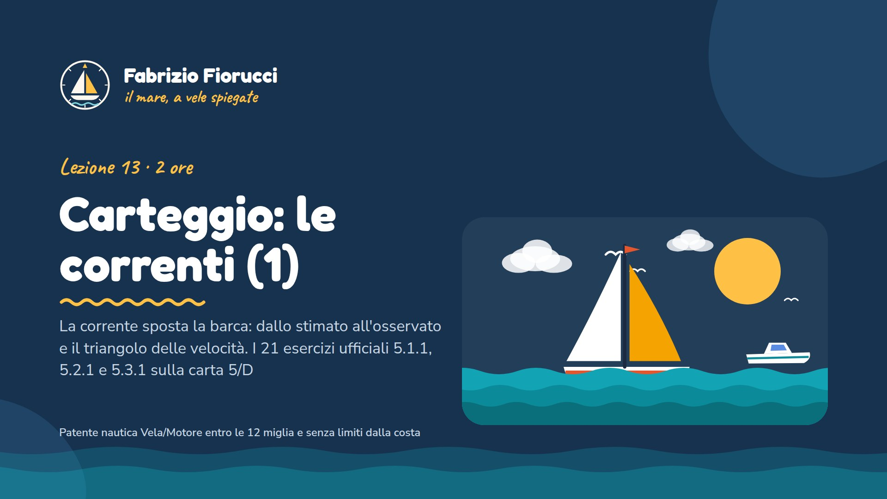
Notes:
Lezione 13. Esercizi ufficiali 5.1.1-5.3.1 (carta 5/D, 21 esercizi) dell'Allegato A al DD 131/2022. Carte ridisegnate da OpenStreetMap; all'esame si lavora sulle carte dell'IIM.

Slide 2
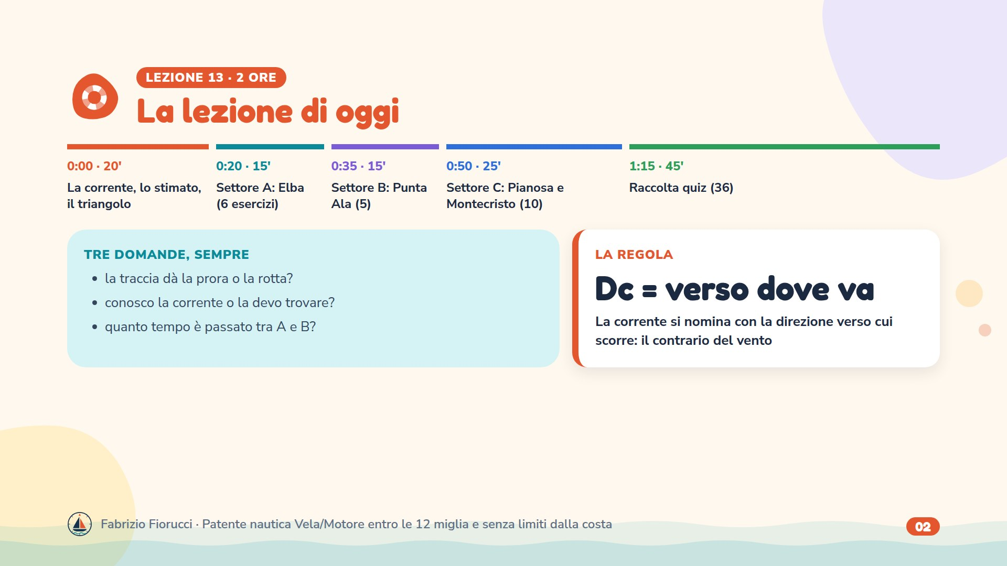
Notes:
Quattro capitoli in 75 minuti, ognuno chiuso da una verifica da 2 quiz ufficiali; negli ultimi 45 minuti la raccolta di 36 quiz ufficiali di navigazione. Come nelle lezioni 10-12: per ogni esercizio una slide con la traccia e una con il tracciamento, con il nostro risultato e la forchetta ufficiale.

Slide 3
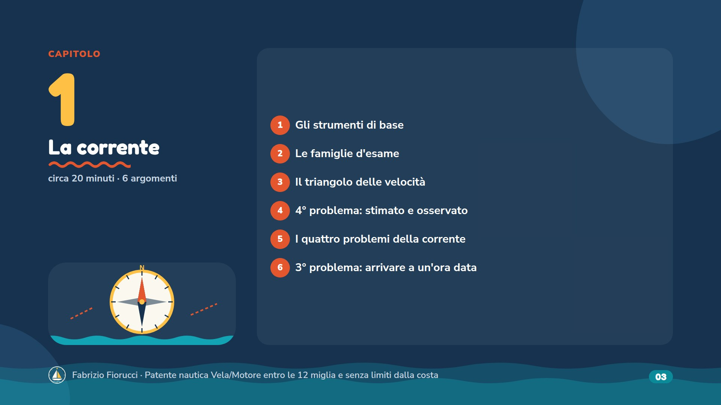
Notes:
Circa 20 minuti, verifica da 2 quiz compresa.

Slide 4
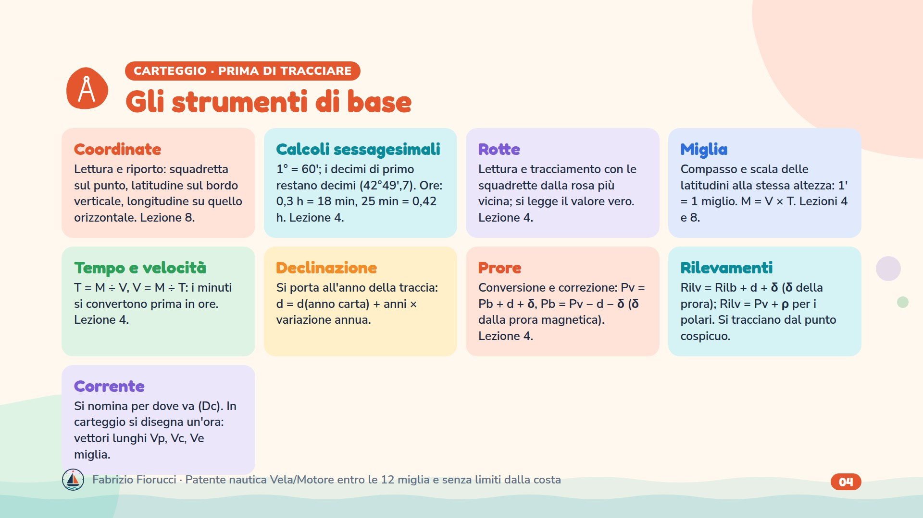
Notes:
Gli argomenti di base che i manuali richiamano prima dei problemi d'esame: lettura e riporto delle coordinate, calcoli sessagesimali, lettura e tracciamento delle rotte, calcolo delle miglia, del tempo e della velocità, declinazione, conversione e correzione delle prore, tracciamento e correzione dei rilevamenti bussola e polari. Si richiamano in un minuto: sono spiegati nelle lezioni 4 e 8.

Slide 5
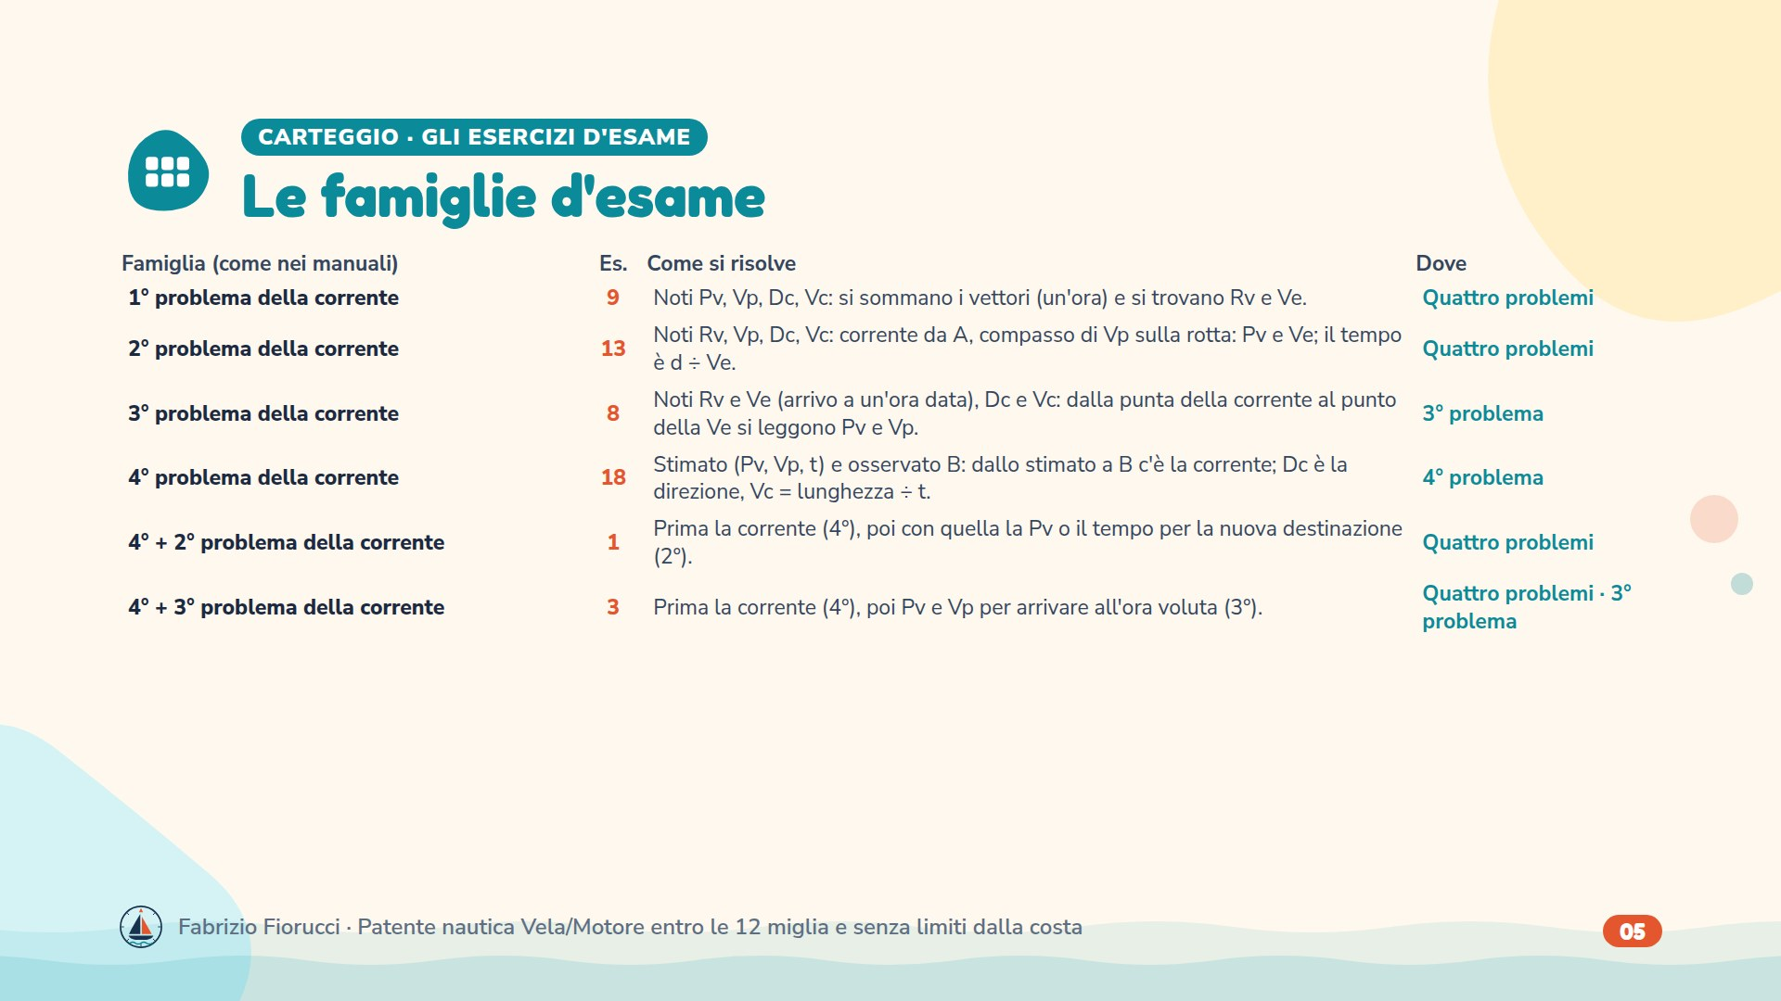
Notes:
Famiglie e numero di esercizi ufficiali: 1° problema della corrente: 5.2.1-1, 5.3.1-7, 5.3.1-9, 5.4.1-4, 5.4.1-8, 5.4.1-17, 5.4.1-18, 5.7.1-2, 5.8.1-2; 2° problema della corrente: 5.1.1-6, 5.2.1-2, 5.2.1-4, 5.3.1-10, 5.4.1-2, 5.4.1-6, 5.4.1-7, 5.4.1-11, 5.4.1-12, 5.5.1-1, 5.6.1-1, 5.8.1-4, 5.8.1-6; 3° problema della corrente: 5.1.1-1, 5.2.1-3, 5.3.1-5, 5.3.1-6, 5.4.1-1, 5.4.1-13, 5.4.1-14, 5.8.1-1; 4° problema della corrente: 5.1.1-2, 5.1.1-4, 5.2.1-5, 5.3.1-1, 5.3.1-2, 5.3.1-3, 5.3.1-4, 5.3.1-8, 5.4.1-3, 5.4.1-5, 5.4.1-10, 5.4.1-15, 5.4.1-16, 5.5.1-3, 5.6.1-2, 5.7.1-1, 5.8.1-3, 5.8.1-5; 4° + 2° problema della corrente: 5.1.1-3; 4° + 3° problema della corrente: 5.1.1-5, 5.4.1-9, 5.5.1-2.

Slide 6
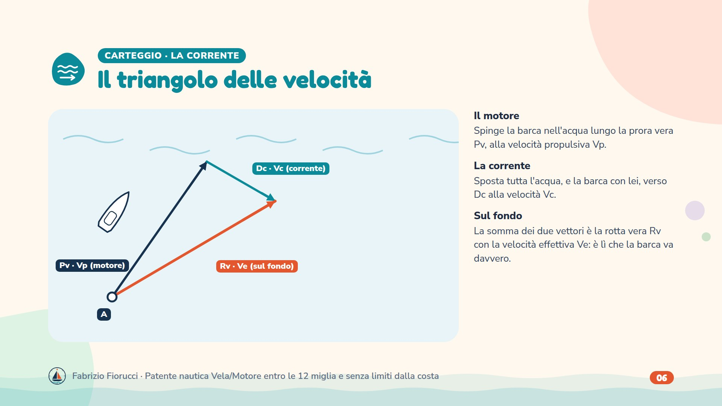
Notes:
Quiz 1.7.7-24, -25, -27 (deriva e corrente). In carteggio si disegna un'ora di moto: un vettore lungo Vp miglia per la prora, uno lungo Vc miglia per la corrente. La terza lato è Rv e Ve.

Slide 7
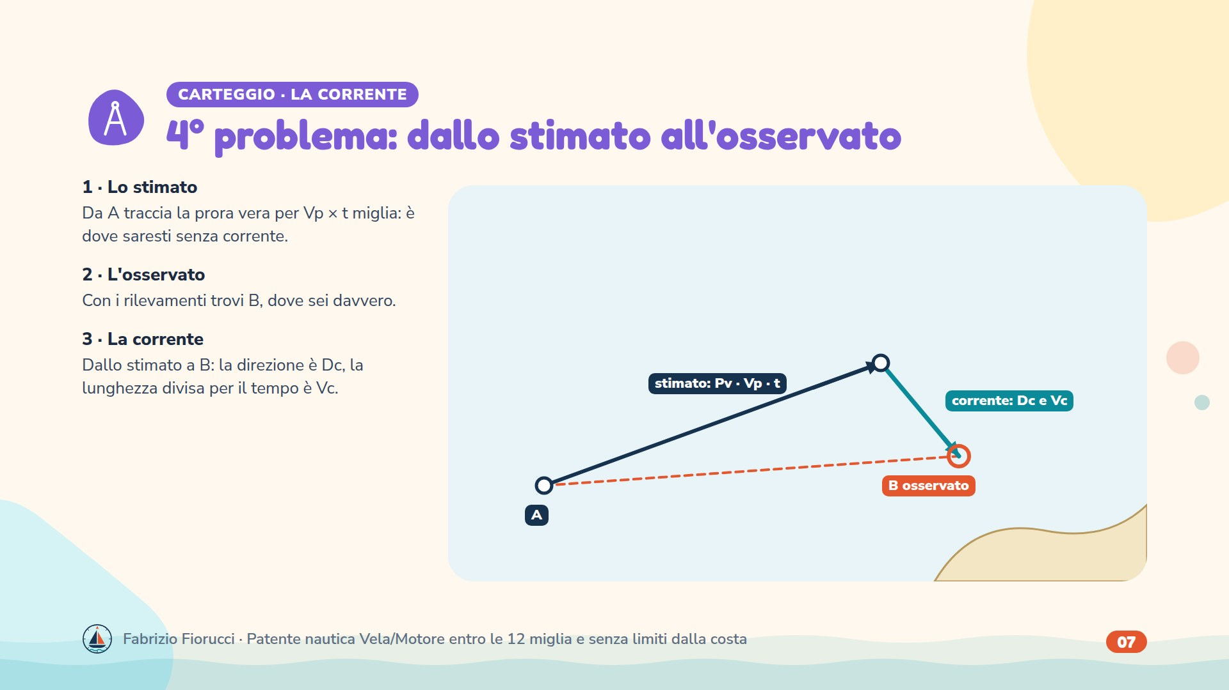
Notes:
Esempio 5.1.1-2: stimato e osservato a Capo d'Enfola; Dc 225°. Attenzione al verso: dallo stimato verso l'osservato, non il contrario.

Slide 8
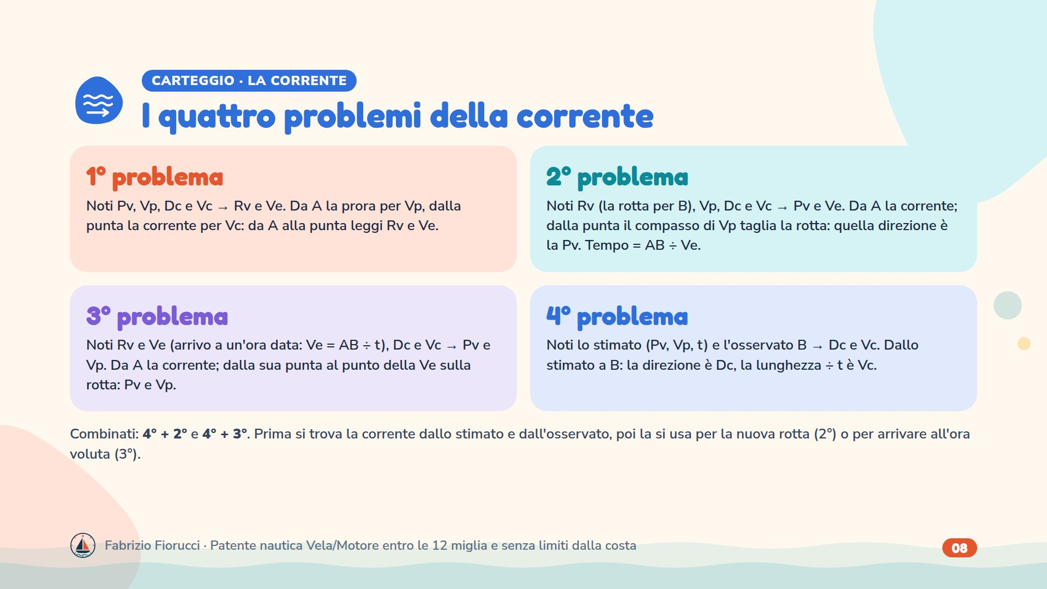
Notes:
Numerazione dei manuali: 1° problema 9 esercizi, 2° 13, 3° 8, 4° 18, 4° + 2° 1 (5.1.1-3), 4° + 3° 3 (5.1.1-5, 5.4.1-9, 5.5.1-2): 52 in tutto. In carteggio si disegna sempre un'ora di moto.

Slide 9
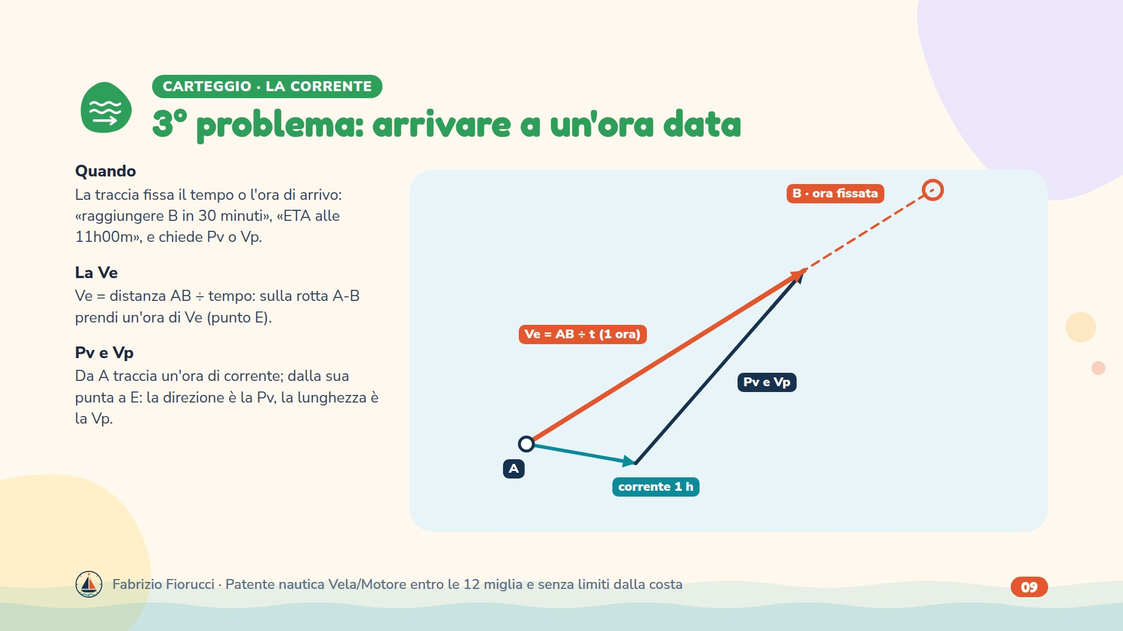
Notes:
3° problema della corrente: 5.1.1-1, 5.2.1-3, 5.3.1-5, 5.3.1-6, 5.4.1-1, 5.4.1-13, 5.4.1-14, 5.8.1-1. Con la Pb (5.2.1-3): Pb = Pv − d − δ. Nel 4° + 3° (5.1.1-5, 5.4.1-9, 5.5.1-2) la corrente si ricava prima dallo stimato e dall'osservato.

Slide 10
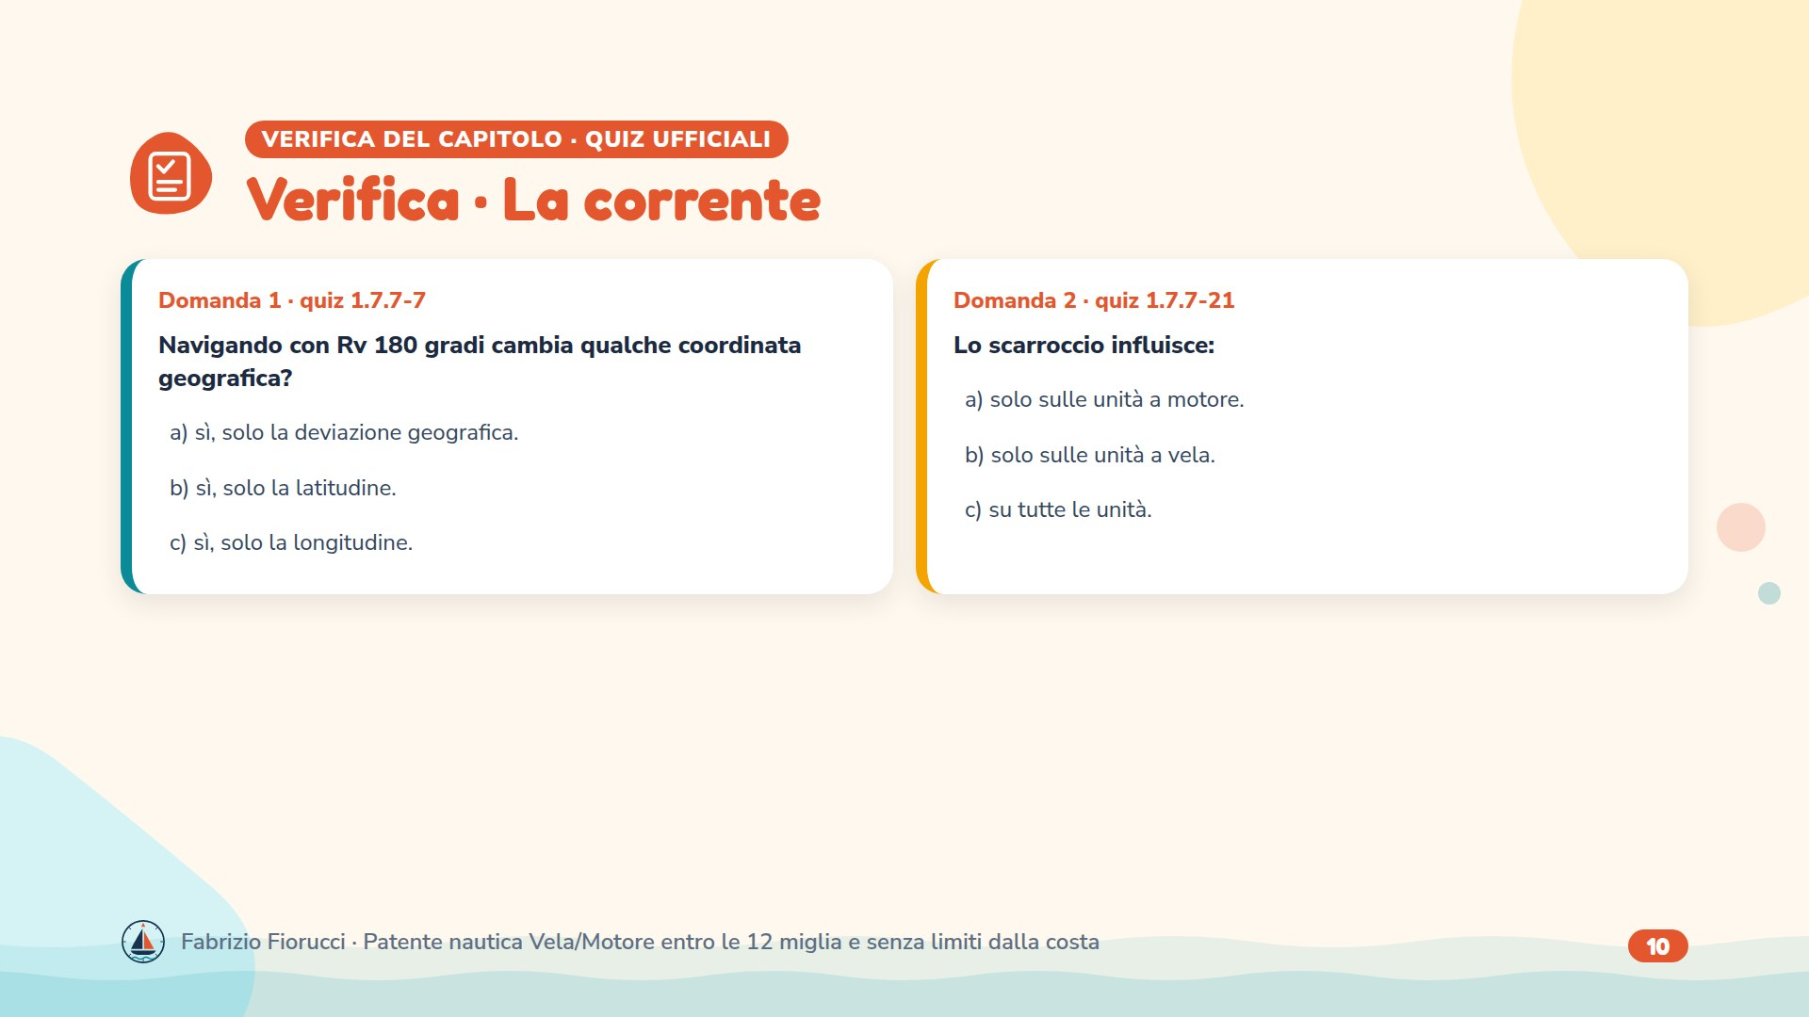
Notes:
Leggere le domande, lasciare un minuto per rispondere, poi passare alla slide con le risposte esatte.

Slide 11
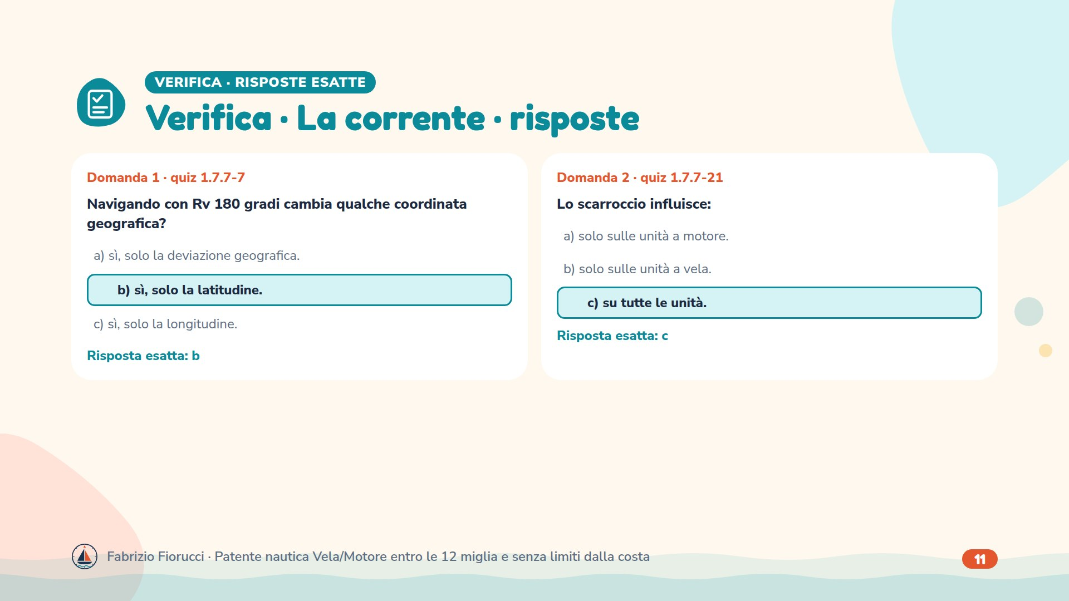
Notes:
Risposte: 1.7.7-7 → b) sì, solo la latitudine.; 1.7.7-21 → c) su tutte le unità.

Slide 12
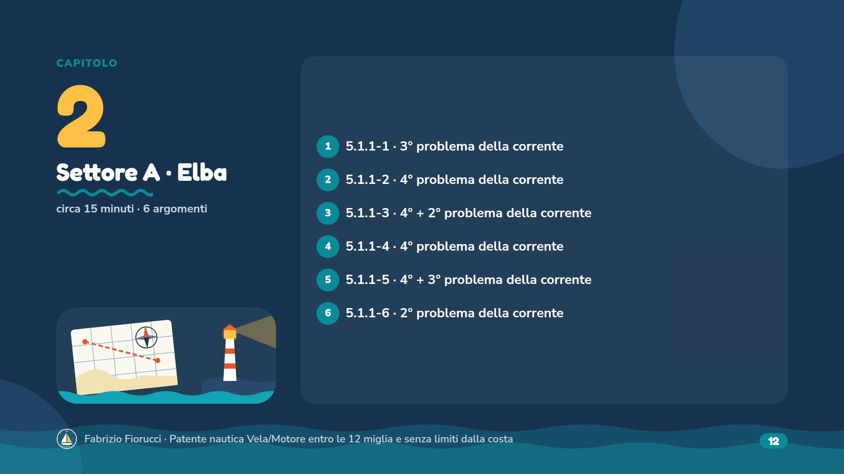
Notes:
Circa 15 minuti, verifica da 2 quiz compresa.

Slide 13
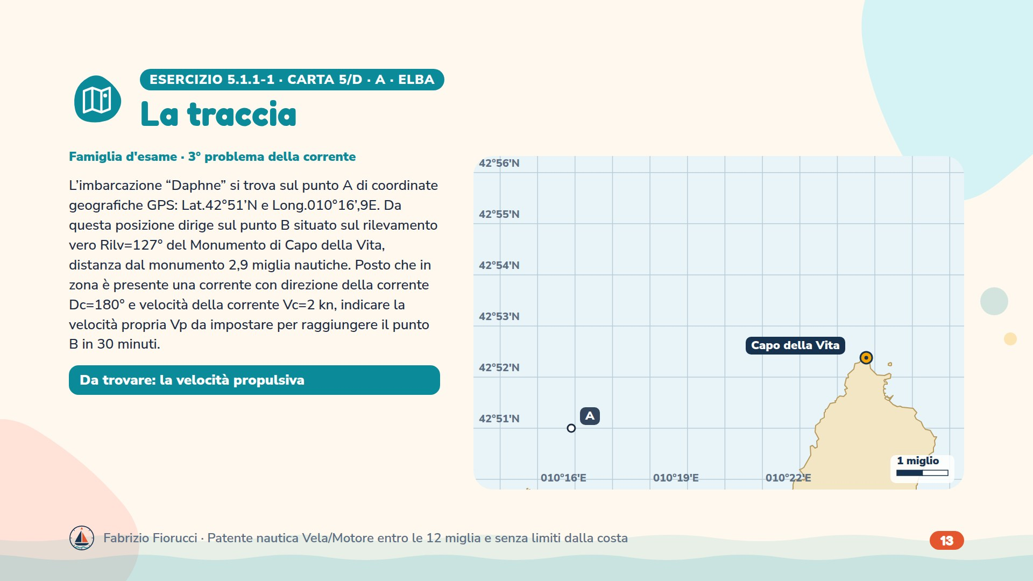
Notes:
Traccia ufficiale (Allegato A al DD 131/2022). Risposta ufficiale: Vp=9 ÷ 11 kn.

Slide 14
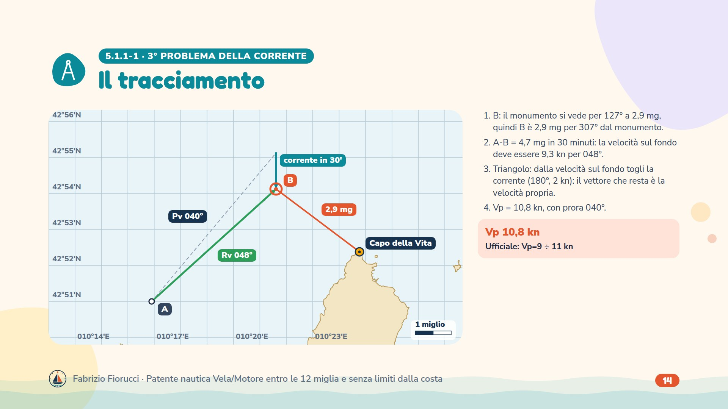
Notes:
Soluzione: B: il monumento si vede per 127° a 2,9 mg, quindi B è 2,9 mg per 307° dal monumento. A-B = 4,7 mg in 30 minuti: la velocità sul fondo deve essere 9,3 kn per 048°. Triangolo: dalla velocità sul fondo togli la corrente (180°, 2 kn): il vettore che resta è la velocità propria. Vp = 10,8 kn, con prora 040°. Risultato: Vp 10,8 kn. Ufficiale: Vp=9 ÷ 11 kn.

Slide 15
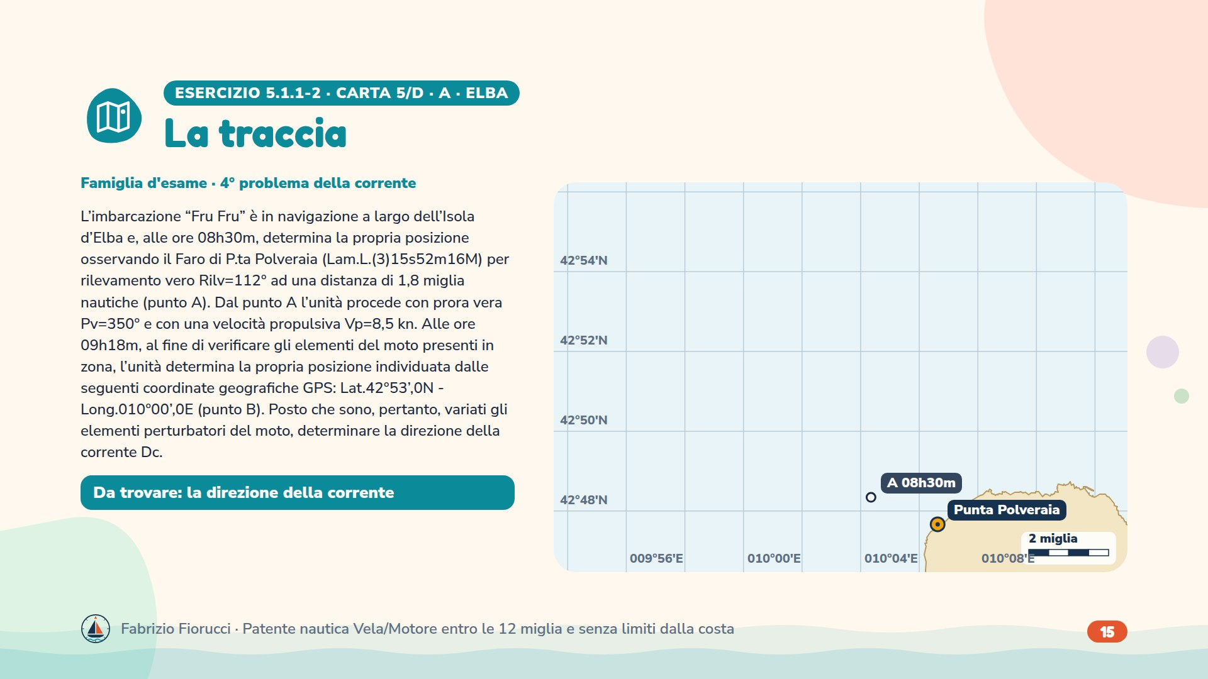
Notes:
Traccia ufficiale (Allegato A al DD 131/2022). Risposta ufficiale: Dc=221° ÷ 227°.

Slide 16
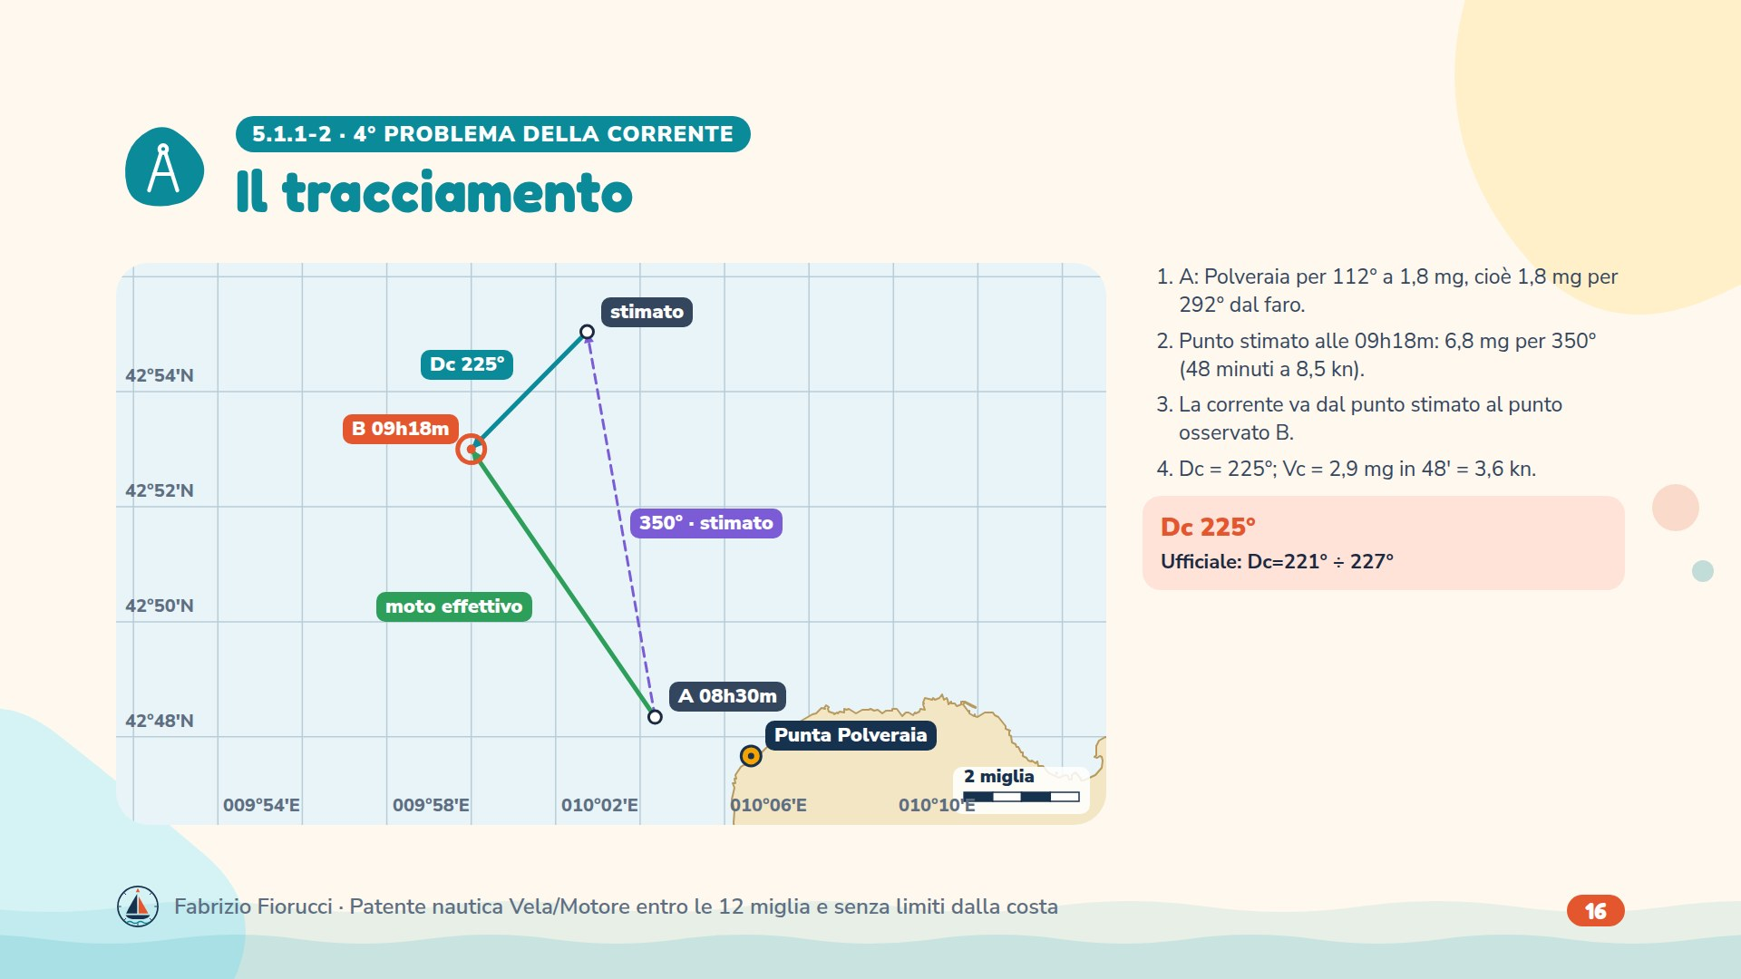
Notes:
Soluzione: A: Polveraia per 112° a 1,8 mg, cioè 1,8 mg per 292° dal faro. Punto stimato alle 09h18m: 6,8 mg per 350° (48 minuti a 8,5 kn). La corrente va dal punto stimato al punto osservato B. Dc = 225°; Vc = 2,9 mg in 48′ = 3,6 kn. Risultato: Dc 225°. Ufficiale: Dc=221° ÷ 227°.

Slide 17
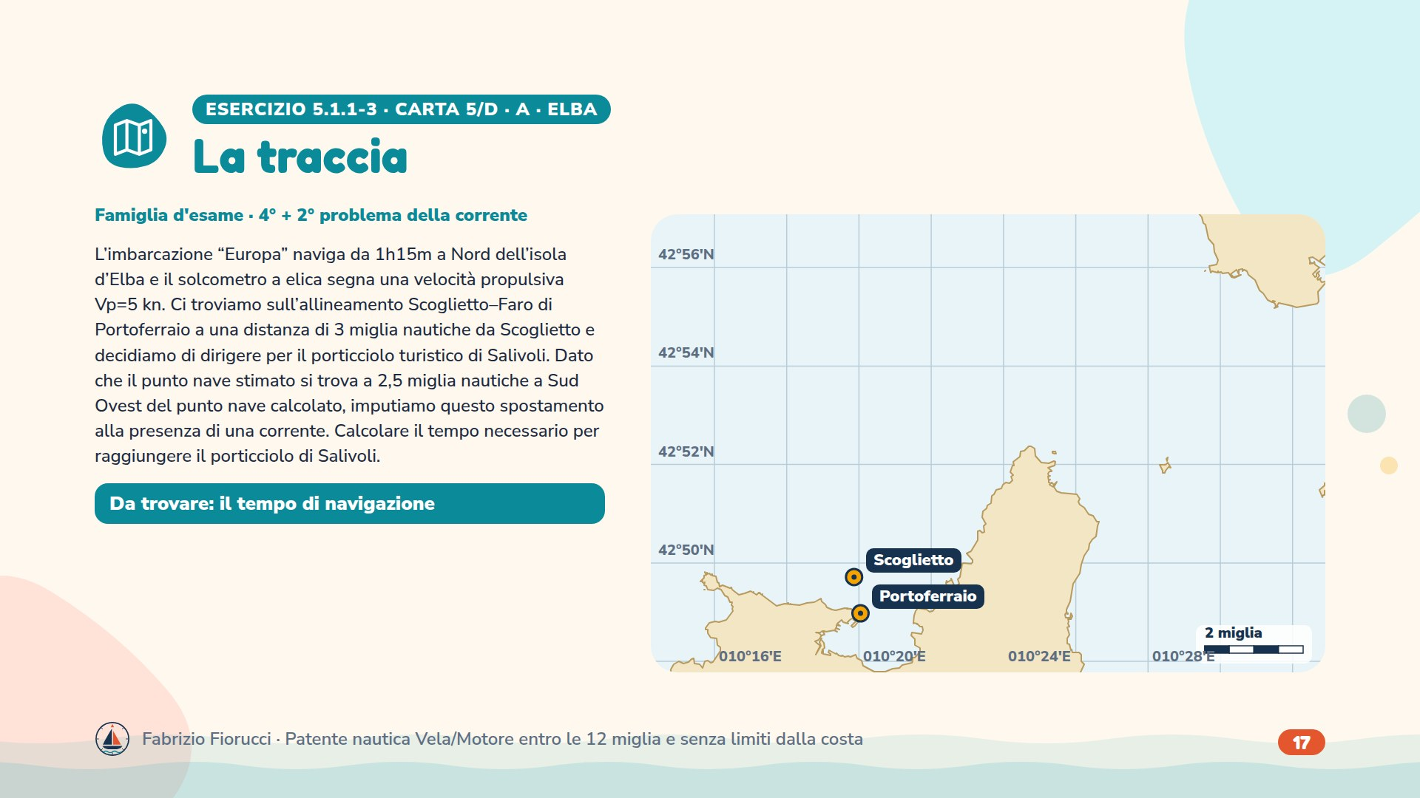
Notes:
Traccia ufficiale (Allegato A al DD 131/2022). Risposta ufficiale: Tempo di navigazione 1h14m ÷ 1h20m.

Slide 18
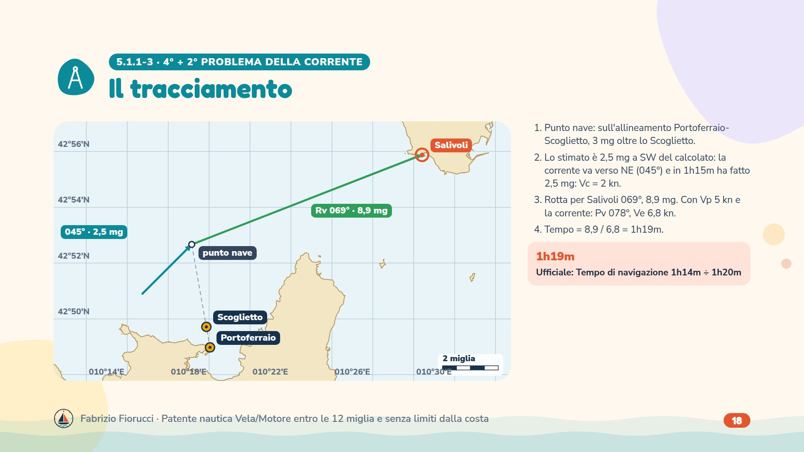
Notes:
Soluzione: Punto nave: sull'allineamento Portoferraio-Scoglietto, 3 mg oltre lo Scoglietto. Lo stimato è 2,5 mg a SW del calcolato: la corrente va verso NE (045°) e in 1h15m ha fatto 2,5 mg: Vc = 2 kn. Rotta per Salivoli 069°, 8,9 mg. Con Vp 5 kn e la corrente: Pv 078°, Ve 6,8 kn. Tempo = 8,9 / 6,8 = 1h19m. Risultato: 1h19m. Ufficiale: Tempo di navigazione 1h14m ÷ 1h20m.

Slide 19
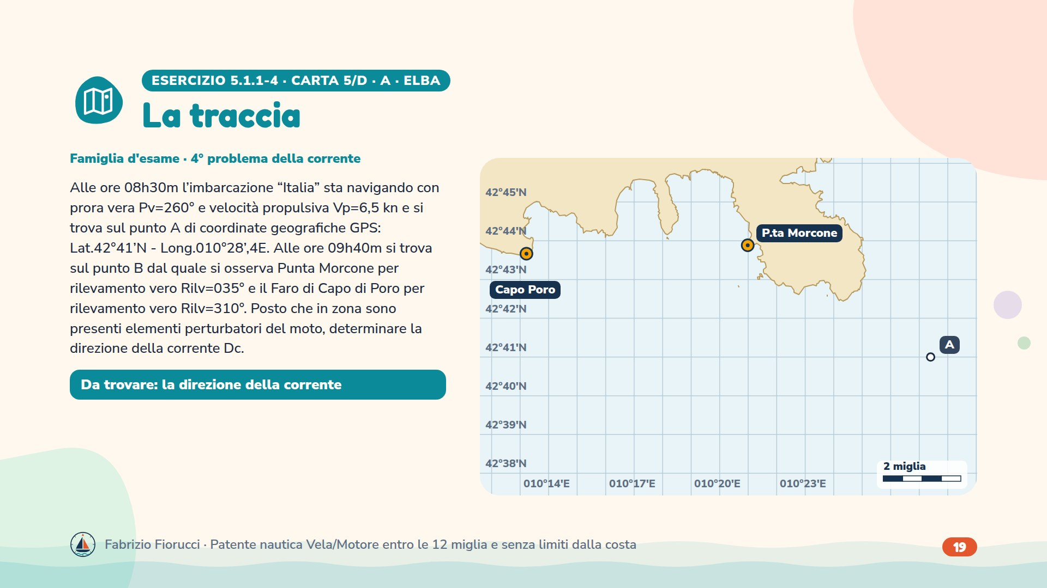
Notes:
Traccia ufficiale (Allegato A al DD 131/2022). Risposta ufficiale: Dc=027° ÷ 033°.

Slide 20
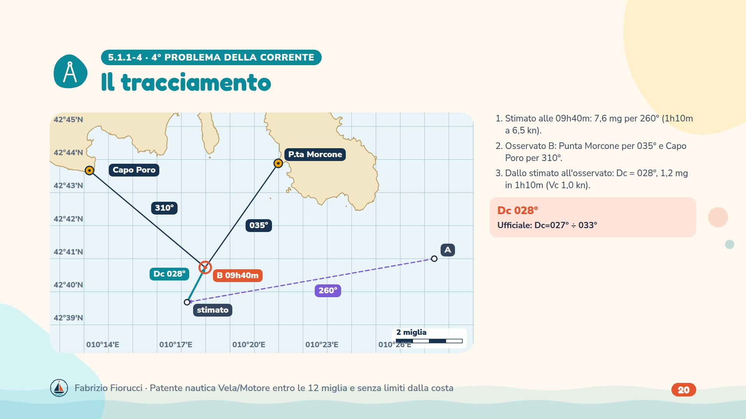
Notes:
Soluzione: Stimato alle 09h40m: 7,6 mg per 260° (1h10m a 6,5 kn). Osservato B: Punta Morcone per 035° e Capo Poro per 310°. Dallo stimato all'osservato: Dc = 028°, 1,2 mg in 1h10m (Vc 1,0 kn). Risultato: Dc 028°. Ufficiale: Dc=027° ÷ 033°.

Slide 21
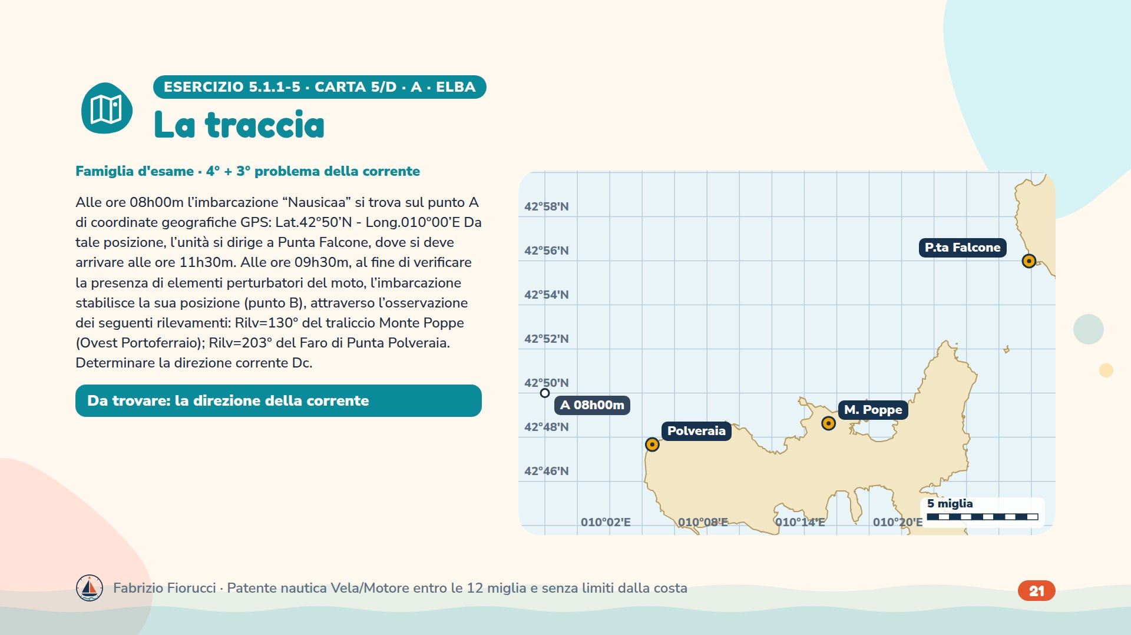
Notes:
Traccia ufficiale (Allegato A al DD 131/2022). Risposta ufficiale: Dc=288° ÷ 294°.

Slide 22
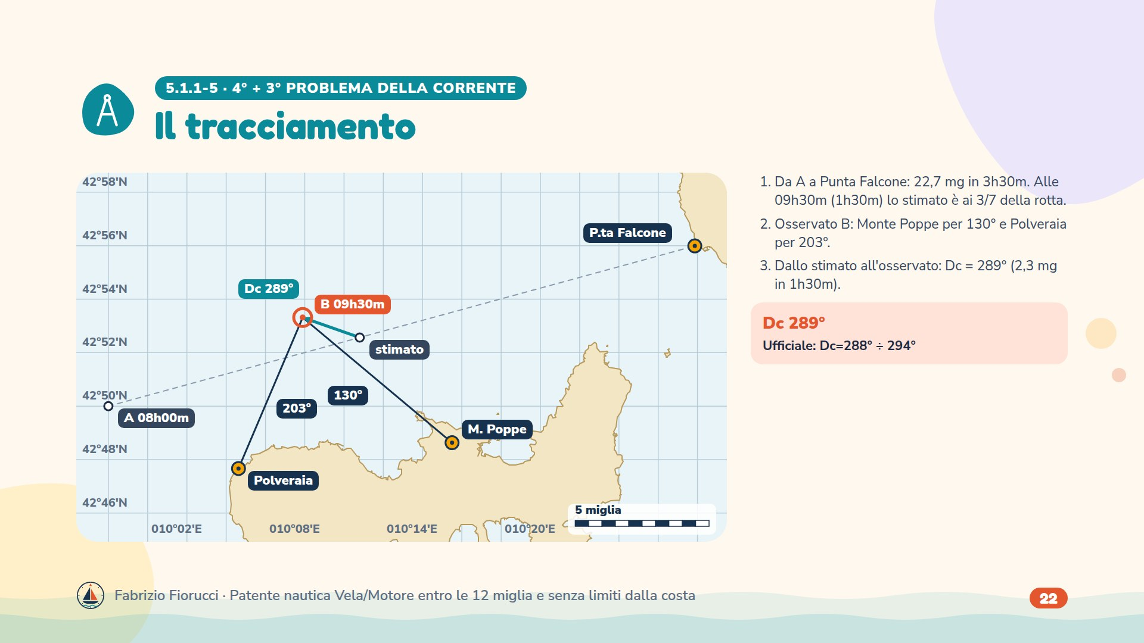
Notes:
Soluzione: Da A a Punta Falcone: 22,7 mg in 3h30m. Alle 09h30m (1h30m) lo stimato è ai 3/7 della rotta. Osservato B: Monte Poppe per 130° e Polveraia per 203°. Dallo stimato all'osservato: Dc = 289° (2,3 mg in 1h30m). Risultato: Dc 289°. Ufficiale: Dc=288° ÷ 294°.

Slide 23
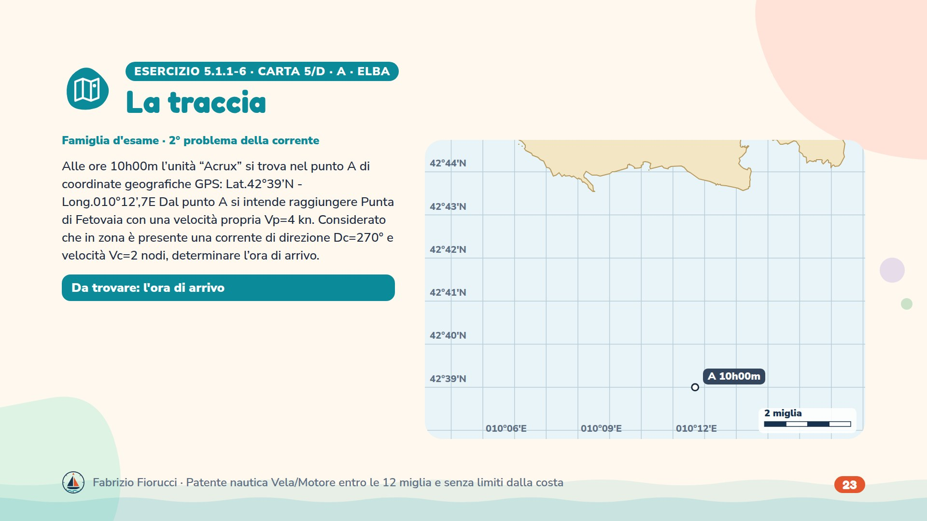
Notes:
Traccia ufficiale (Allegato A al DD 131/2022). Risposta ufficiale: Ora di arrivo 11h05m ÷ 11h11m.

Slide 24
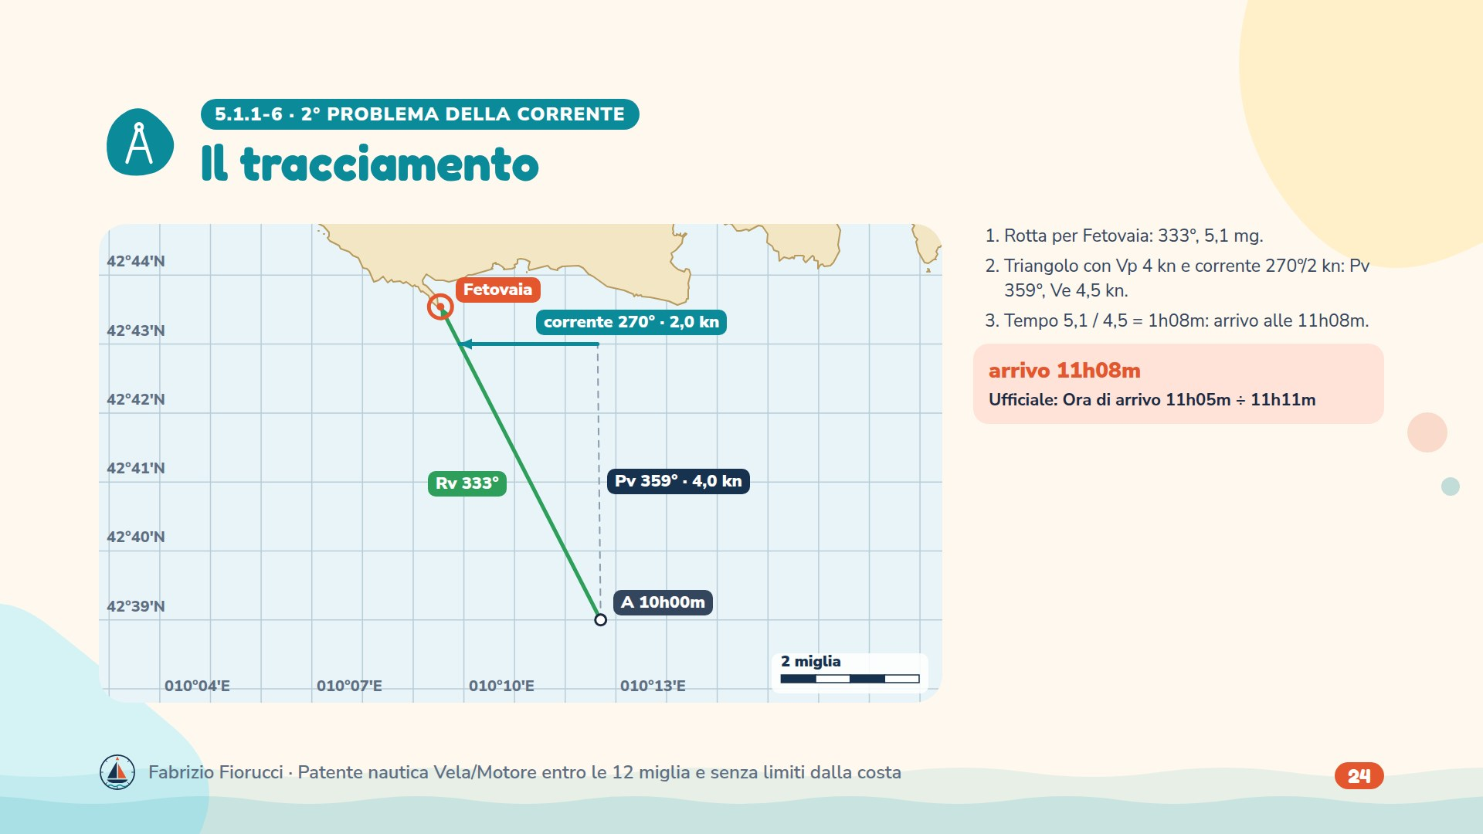
Notes:
Soluzione: Rotta per Fetovaia: 333°, 5,1 mg. Triangolo con Vp 4 kn e corrente 270°/2 kn: Pv 359°, Ve 4,5 kn. Tempo 5,1 / 4,5 = 1h08m: arrivo alle 11h08m. Risultato: arrivo 11h08m. Ufficiale: Ora di arrivo 11h05m ÷ 11h11m.

Slide 25
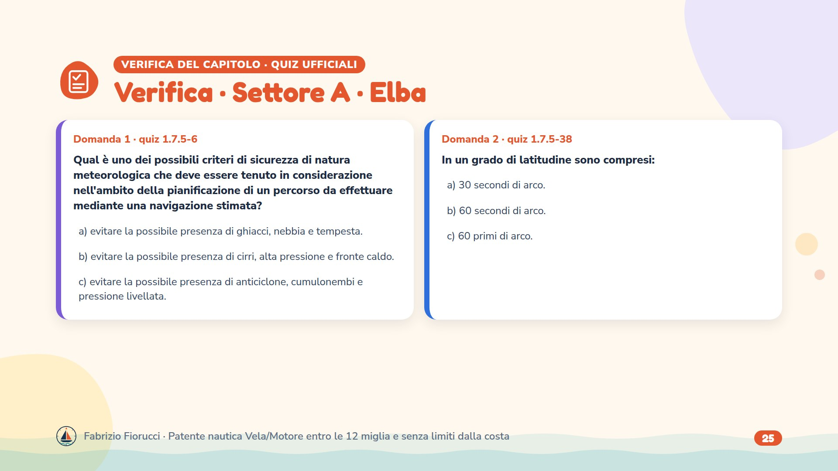
Notes:
Leggere le domande, lasciare un minuto per rispondere, poi passare alla slide con le risposte esatte.

Slide 26
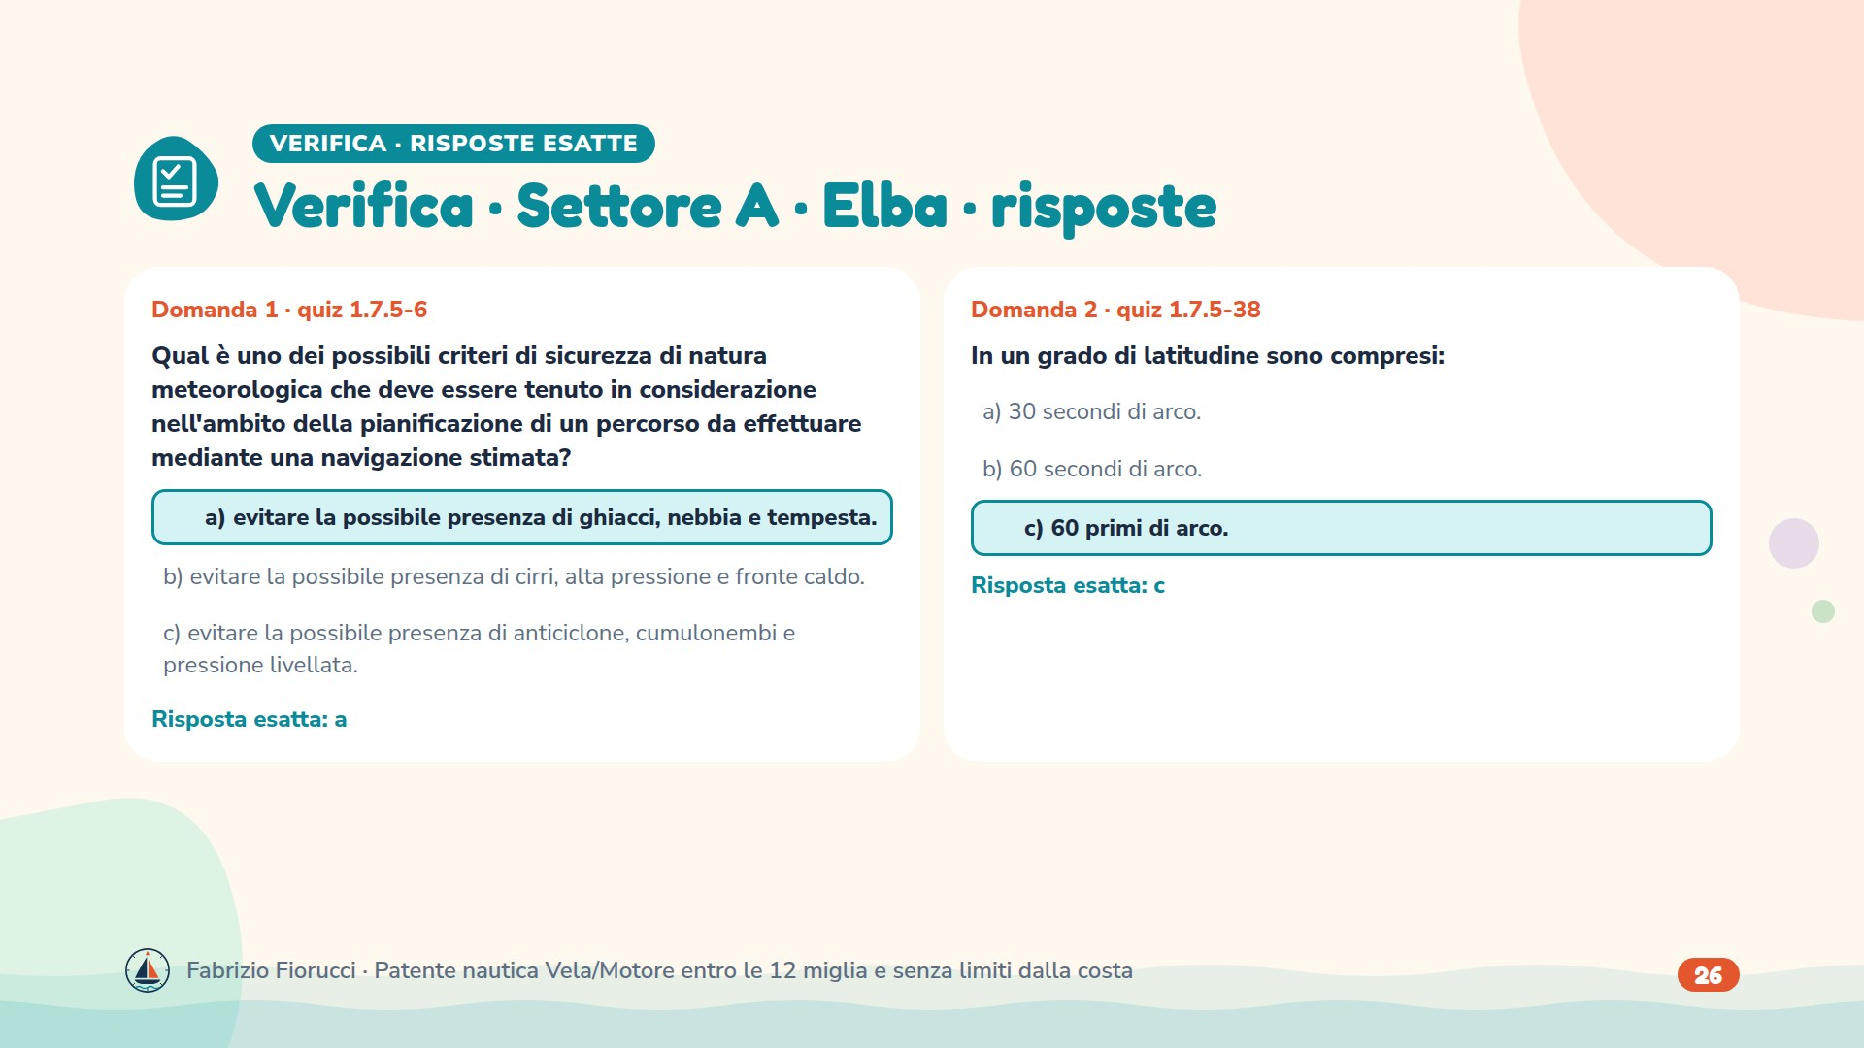
Notes:
Risposte: 1.7.5-6 → a) evitare la possibile presenza di ghiacci, nebbia e tempesta.; 1.7.5-38 → c) 60 primi di arco.

Slide 27
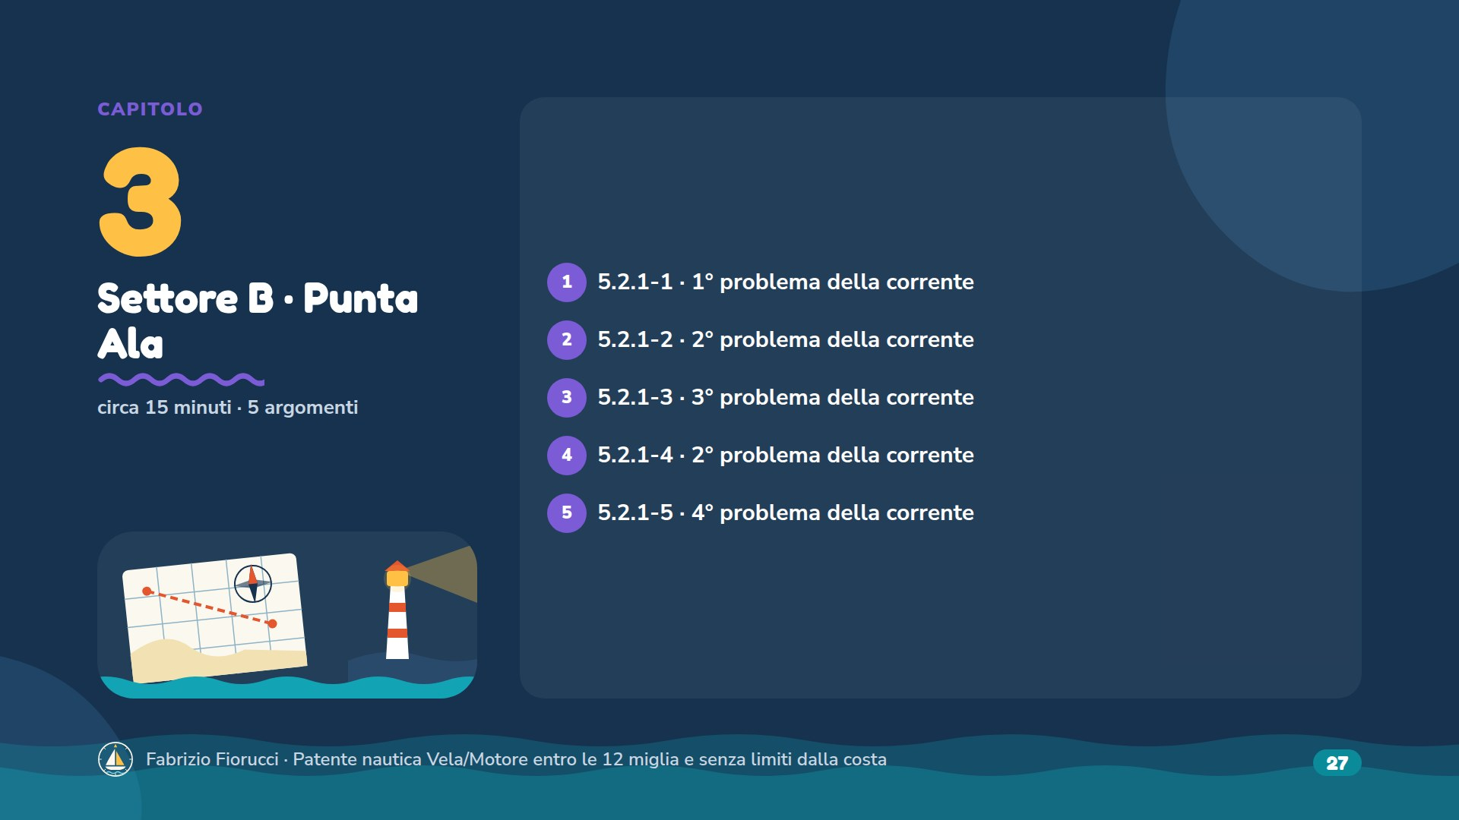
Notes:
Circa 15 minuti, verifica da 2 quiz compresa.

Slide 28
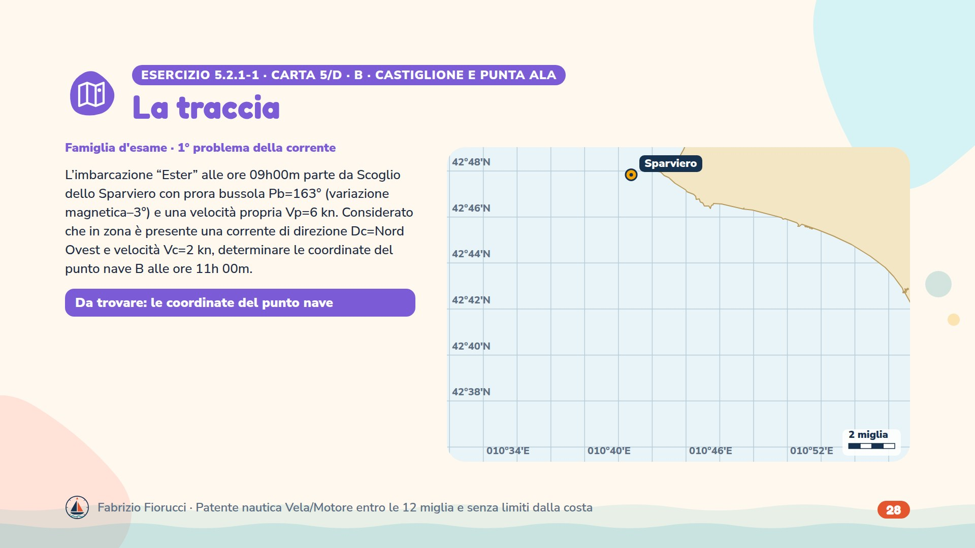
Notes:
Traccia ufficiale (Allegato A al DD 131/2022). Risposta ufficiale: Lat 42°39’,1N ÷ 42°39’,7N Long 010°44’,2E ÷ 010°44’,8E.

Slide 29
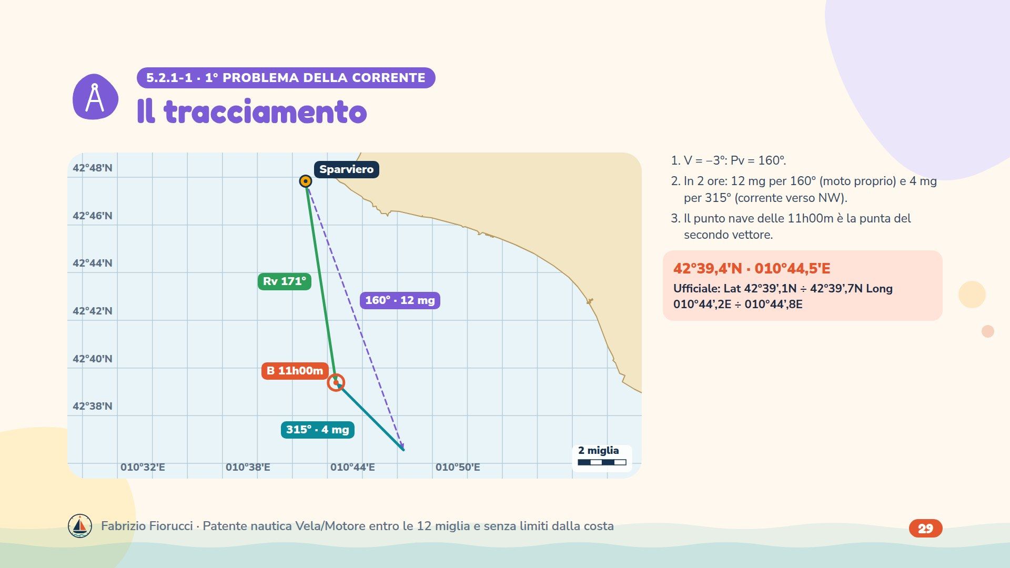
Notes:
Soluzione: V = −3°: Pv = 160°. In 2 ore: 12 mg per 160° (moto proprio) e 4 mg per 315° (corrente verso NW). Il punto nave delle 11h00m è la punta del secondo vettore. Risultato: 42°39,4′N · 010°44,5′E. Ufficiale: Lat 42°39’,1N ÷ 42°39’,7N Long 010°44’,2E ÷ 010°44’,8E.

Slide 30
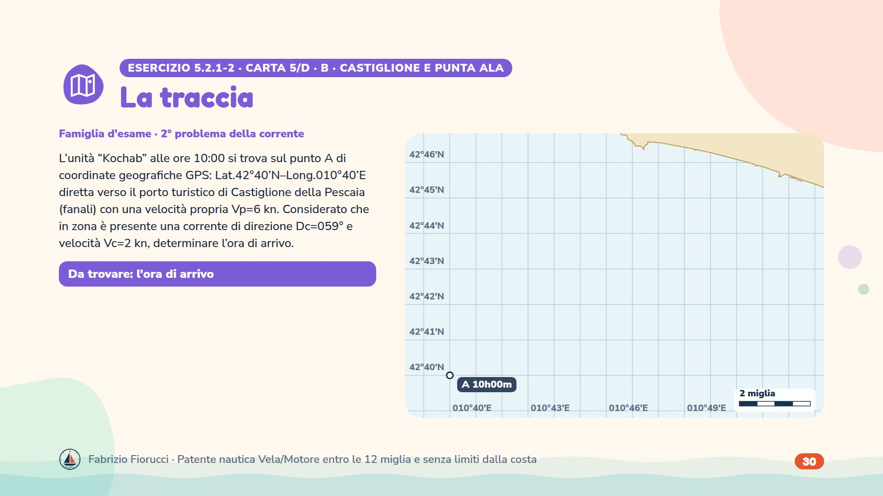
Notes:
Traccia ufficiale (Allegato A al DD 131/2022). Risposta ufficiale: Ora arrivo 11h19m ÷ 11h24m.

Slide 31
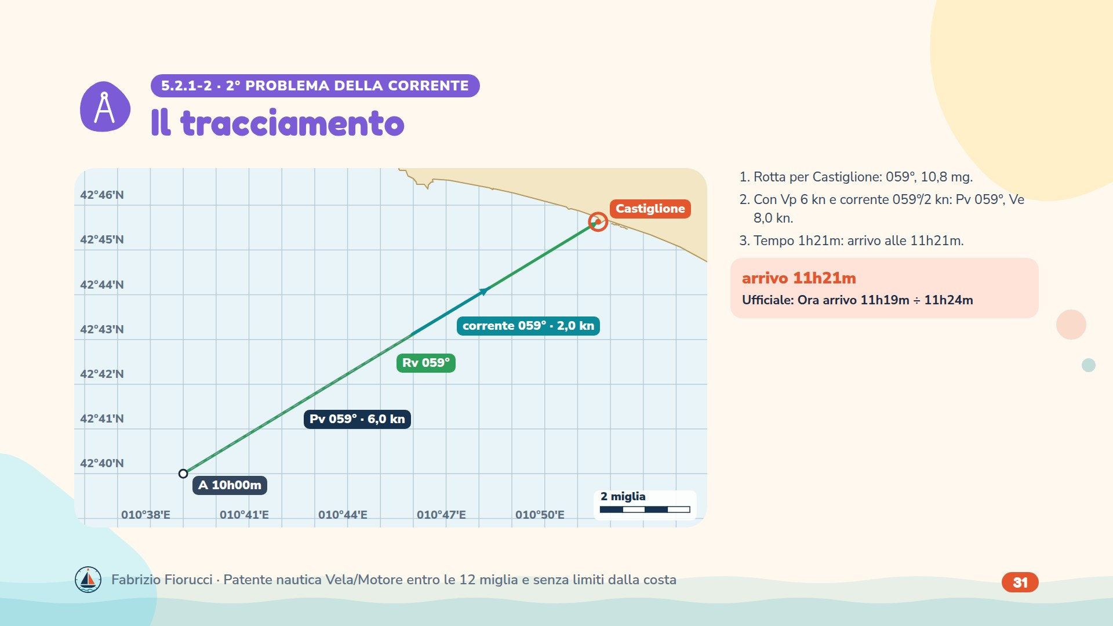
Notes:
Soluzione: Rotta per Castiglione: 059°, 10,8 mg. Con Vp 6 kn e corrente 059°/2 kn: Pv 059°, Ve 8,0 kn. Tempo 1h21m: arrivo alle 11h21m. Risultato: arrivo 11h21m. Ufficiale: Ora arrivo 11h19m ÷ 11h24m.

Slide 32
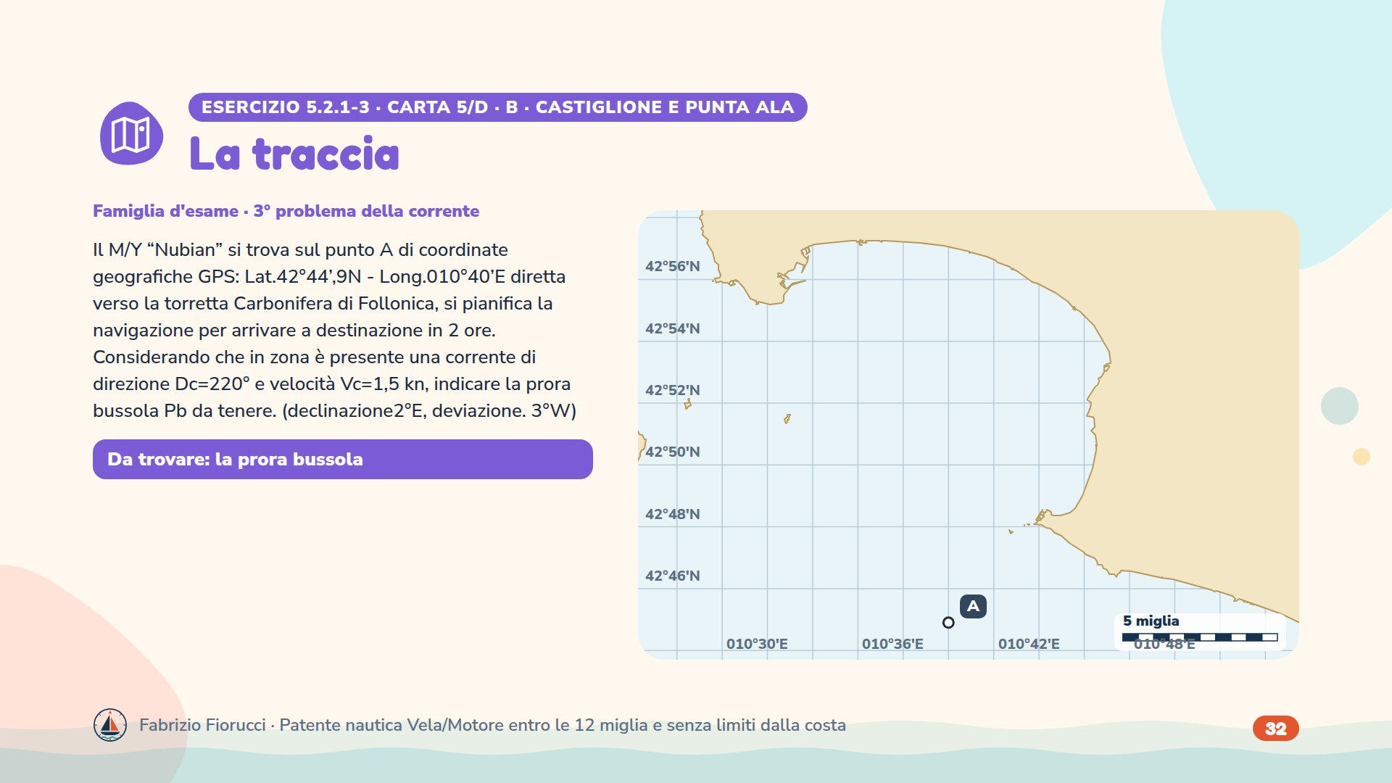
Notes:
Traccia ufficiale (Allegato A al DD 131/2022). Risposta ufficiale: Pb=008° ÷ 014°.

Slide 33
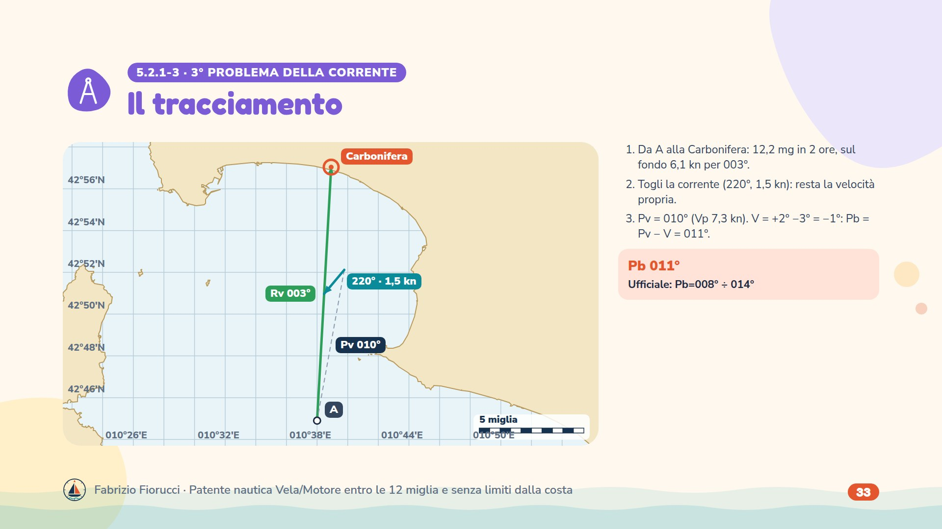
Notes:
Soluzione: Da A alla Carbonifera: 12,2 mg in 2 ore, sul fondo 6,1 kn per 003°. Togli la corrente (220°, 1,5 kn): resta la velocità propria. Pv = 010° (Vp 7,3 kn). V = +2° −3° = −1°: Pb = Pv − V = 011°. Risultato: Pb 011°. Ufficiale: Pb=008° ÷ 014°.

Slide 34
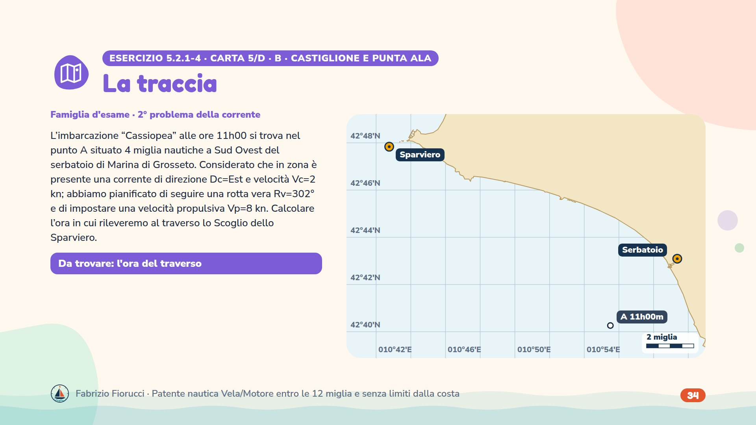
Notes:
Traccia ufficiale (Allegato A al DD 131/2022). Risposta ufficiale: 12h50m ÷ 12h57m.

Slide 35
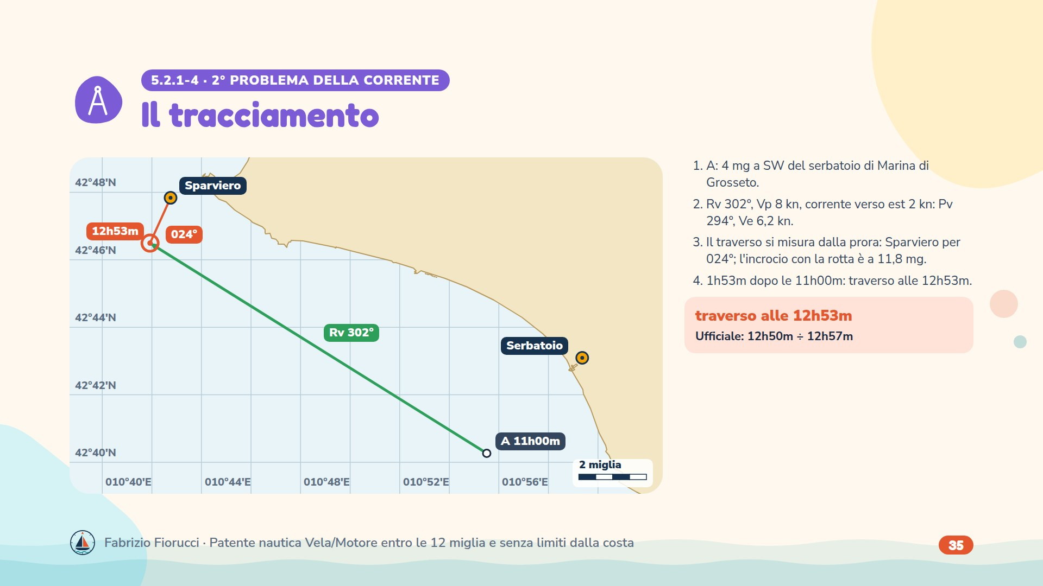
Notes:
Soluzione: A: 4 mg a SW del serbatoio di Marina di Grosseto. Rv 302°, Vp 8 kn, corrente verso est 2 kn: Pv 294°, Ve 6,2 kn. Il traverso si misura dalla prora: Sparviero per 024°; l'incrocio con la rotta è a 11,8 mg. 1h53m dopo le 11h00m: traverso alle 12h53m. Risultato: traverso alle 12h53m. Ufficiale: 12h50m ÷ 12h57m.

Slide 36
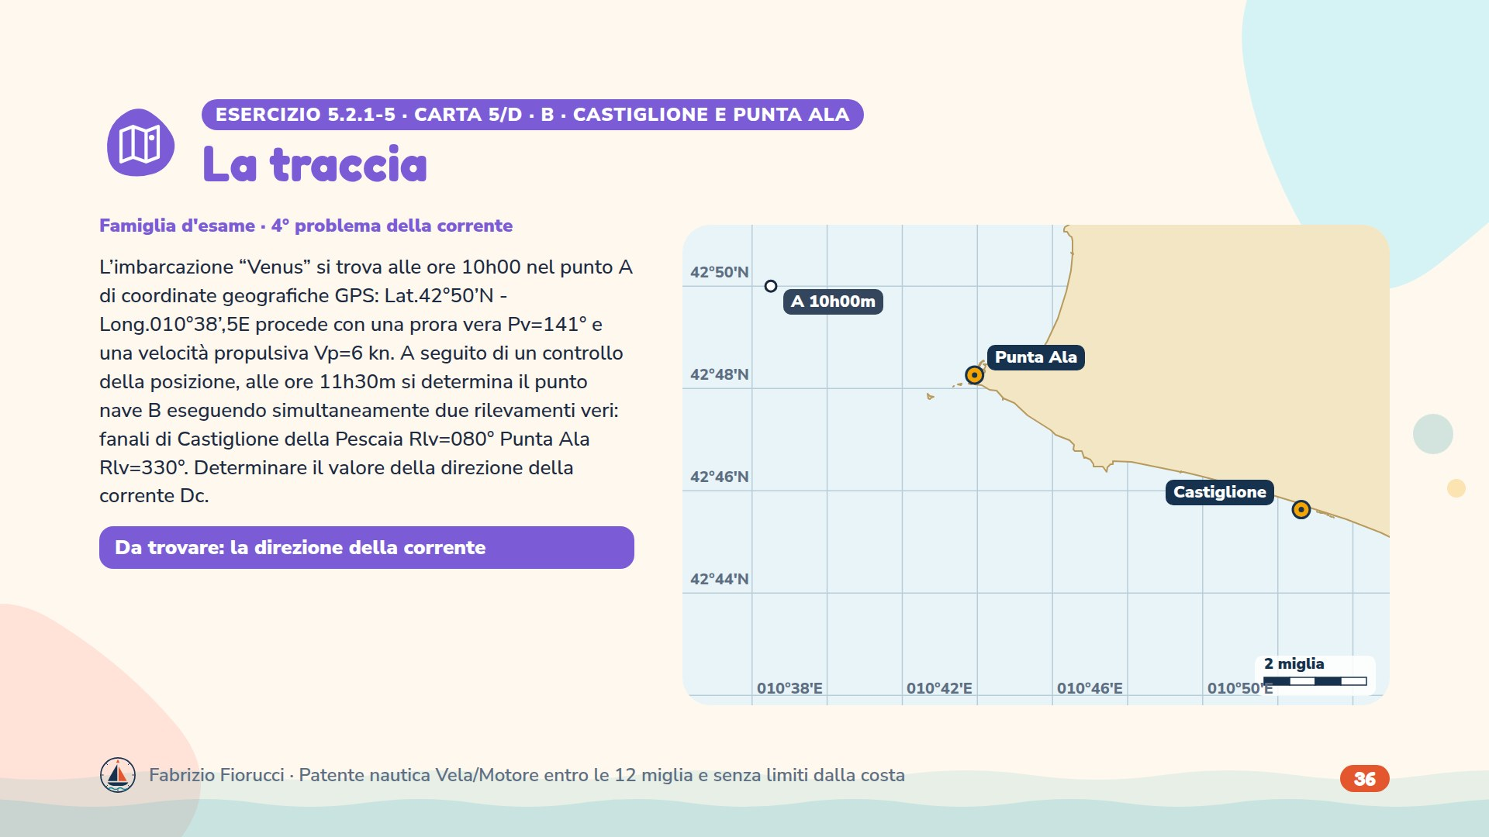
Notes:
Traccia ufficiale (Allegato A al DD 131/2022). Risposta ufficiale: Dc=359° ÷ 005°.

Slide 37
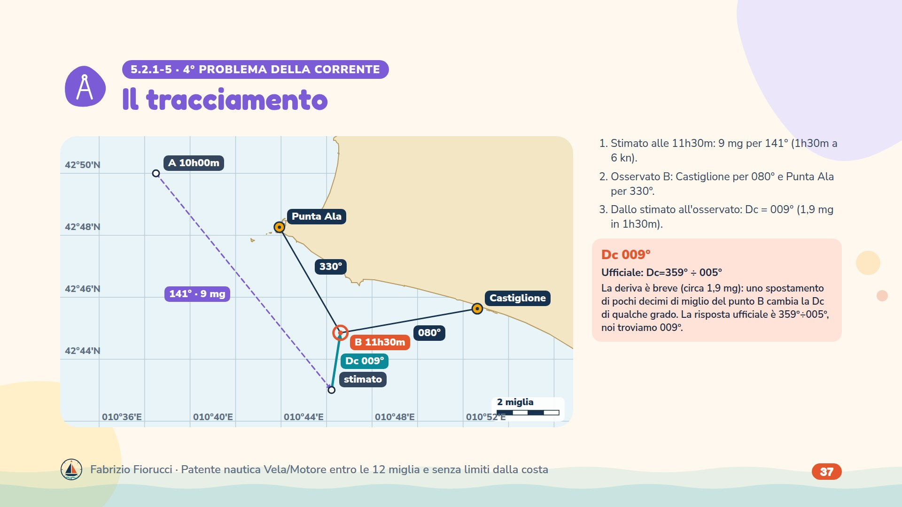
Notes:
Soluzione: Stimato alle 11h30m: 9 mg per 141° (1h30m a 6 kn). Osservato B: Castiglione per 080° e Punta Ala per 330°. Dallo stimato all'osservato: Dc = 009° (1,9 mg in 1h30m). Risultato: Dc 009°. Ufficiale: Dc=359° ÷ 005°. Scarto rispetto alla forchetta ufficiale: sulla carta IIM si usano i simboli stampati, le nostre posizioni vengono da OpenStreetMap.

Slide 38
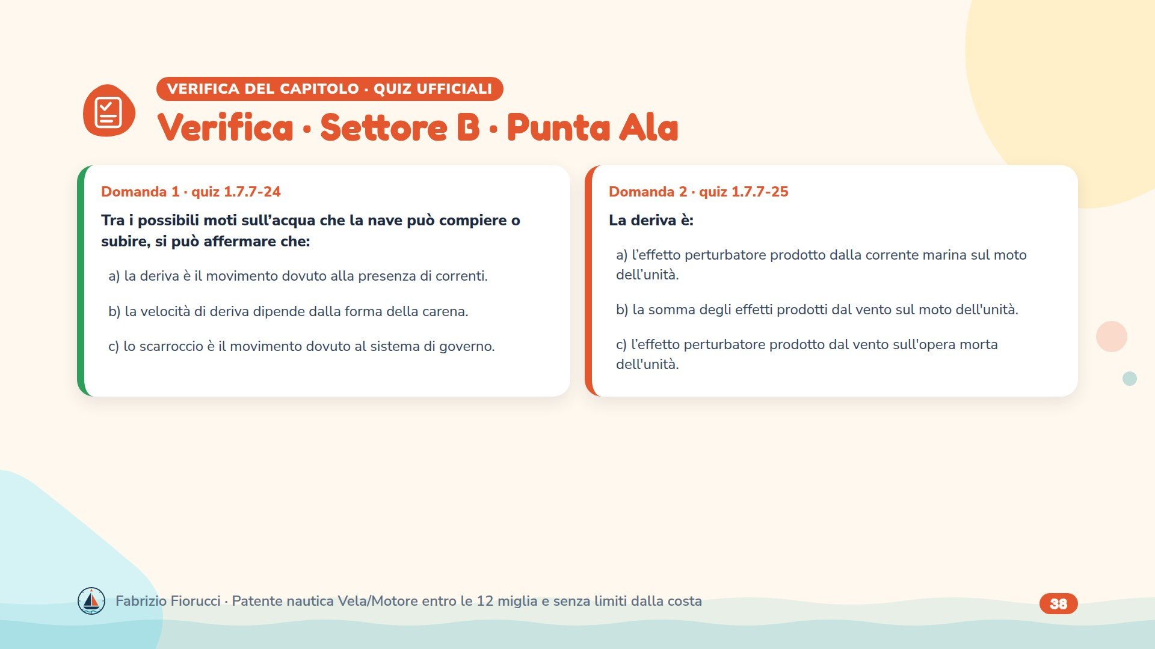
Notes:
Leggere le domande, lasciare un minuto per rispondere, poi passare alla slide con le risposte esatte.

Slide 39
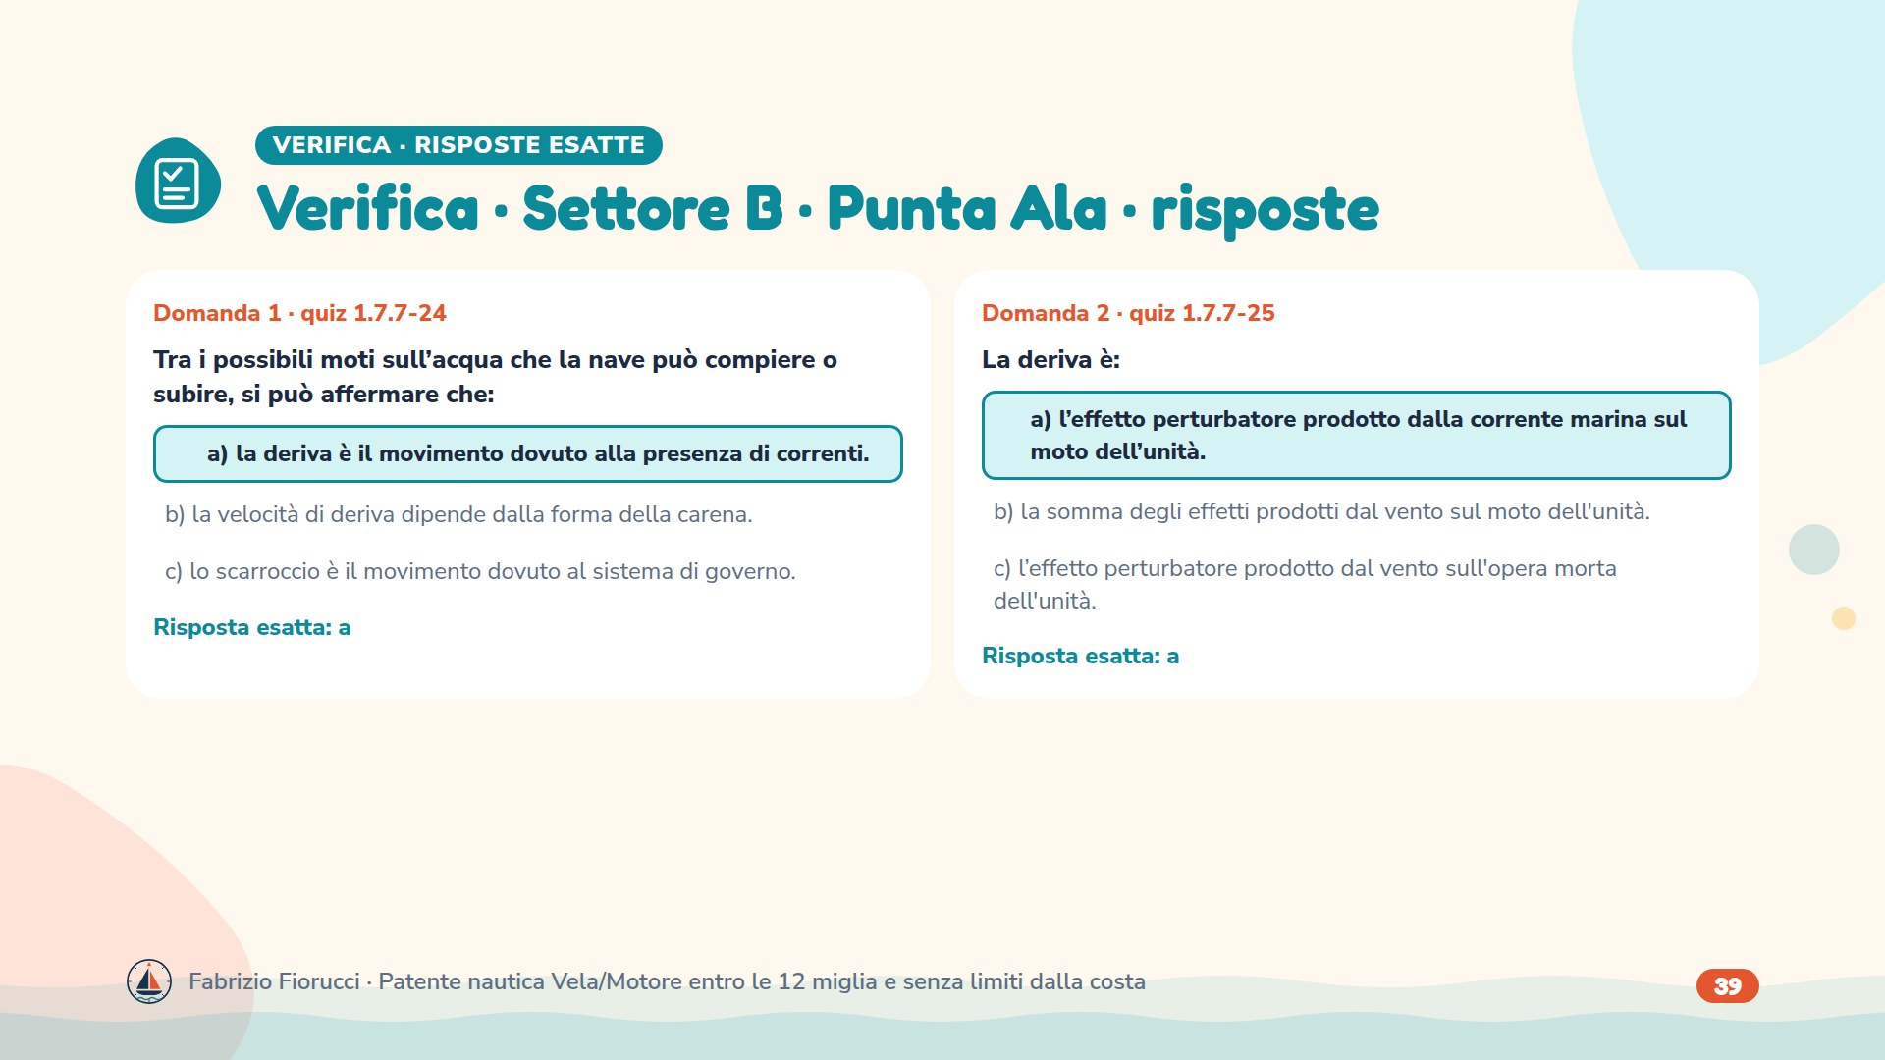
Notes:
Risposte: 1.7.7-24 → a) la deriva è il movimento dovuto alla presenza di correnti.; 1.7.7-25 → a) l’effetto perturbatore prodotto dalla corrente marina sul moto dell’unità.

Slide 40
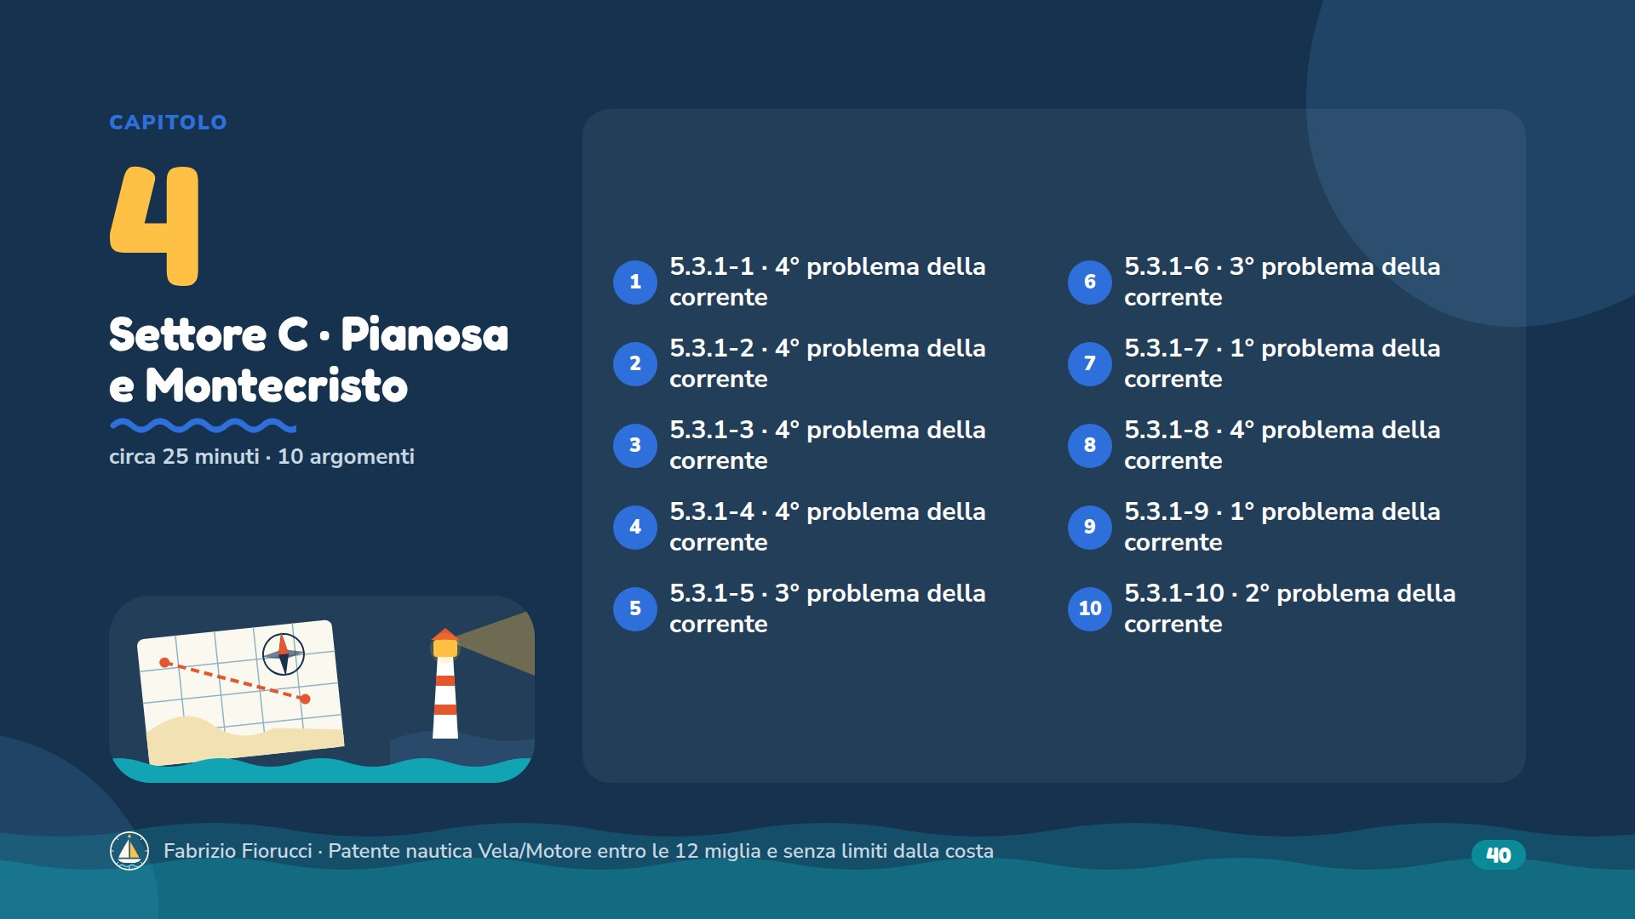
Notes:
Circa 25 minuti, verifica da 2 quiz compresa.

Slide 41
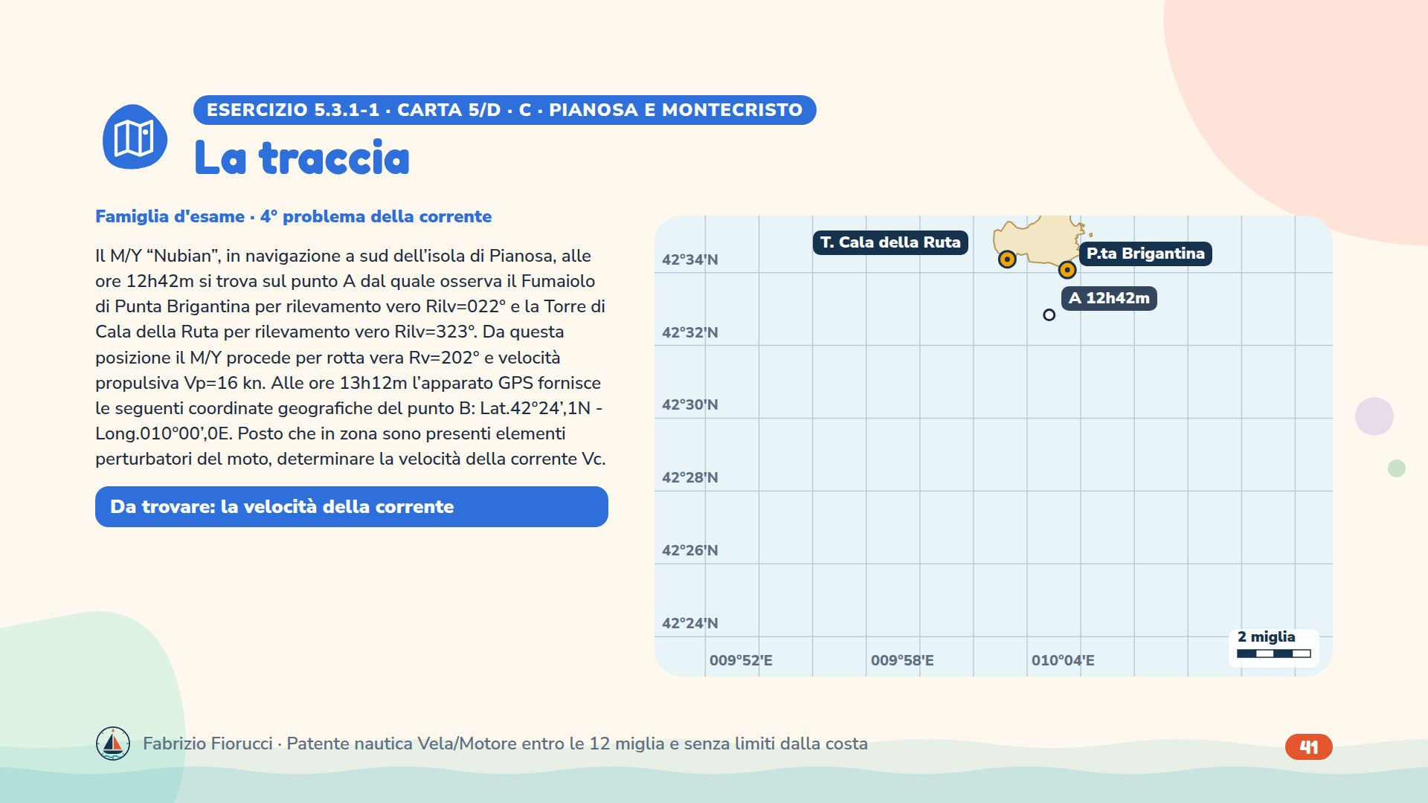
Notes:
Traccia ufficiale (Allegato A al DD 131/2022). Risposta ufficiale: Vc=2,9 ÷ 3,5 kn.

Slide 42
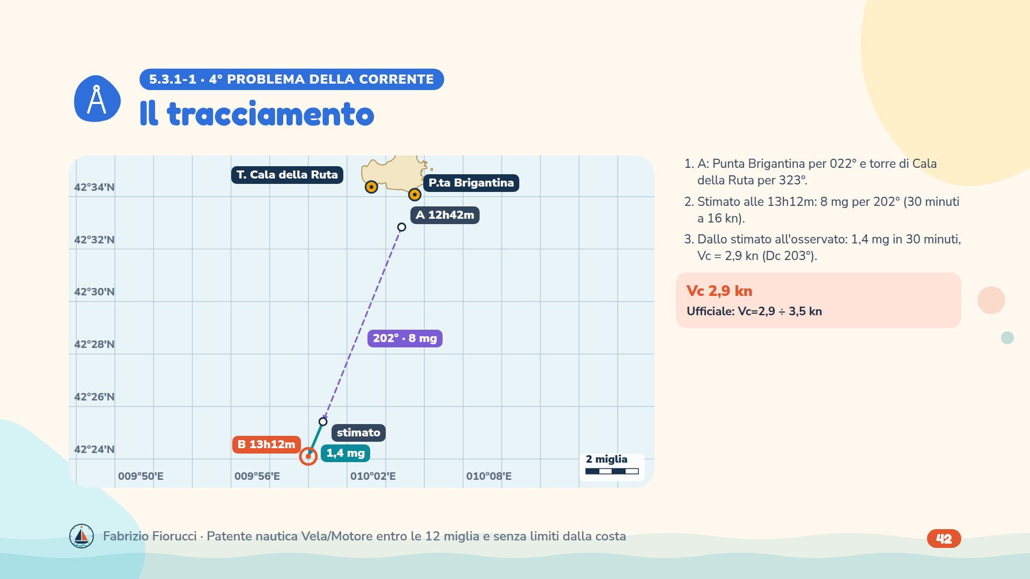
Notes:
Soluzione: A: Punta Brigantina per 022° e torre di Cala della Ruta per 323°. Stimato alle 13h12m: 8 mg per 202° (30 minuti a 16 kn). Dallo stimato all'osservato: 1,4 mg in 30 minuti, Vc = 2,9 kn (Dc 203°). Risultato: Vc 2,9 kn. Ufficiale: Vc=2,9 ÷ 3,5 kn.

Slide 43
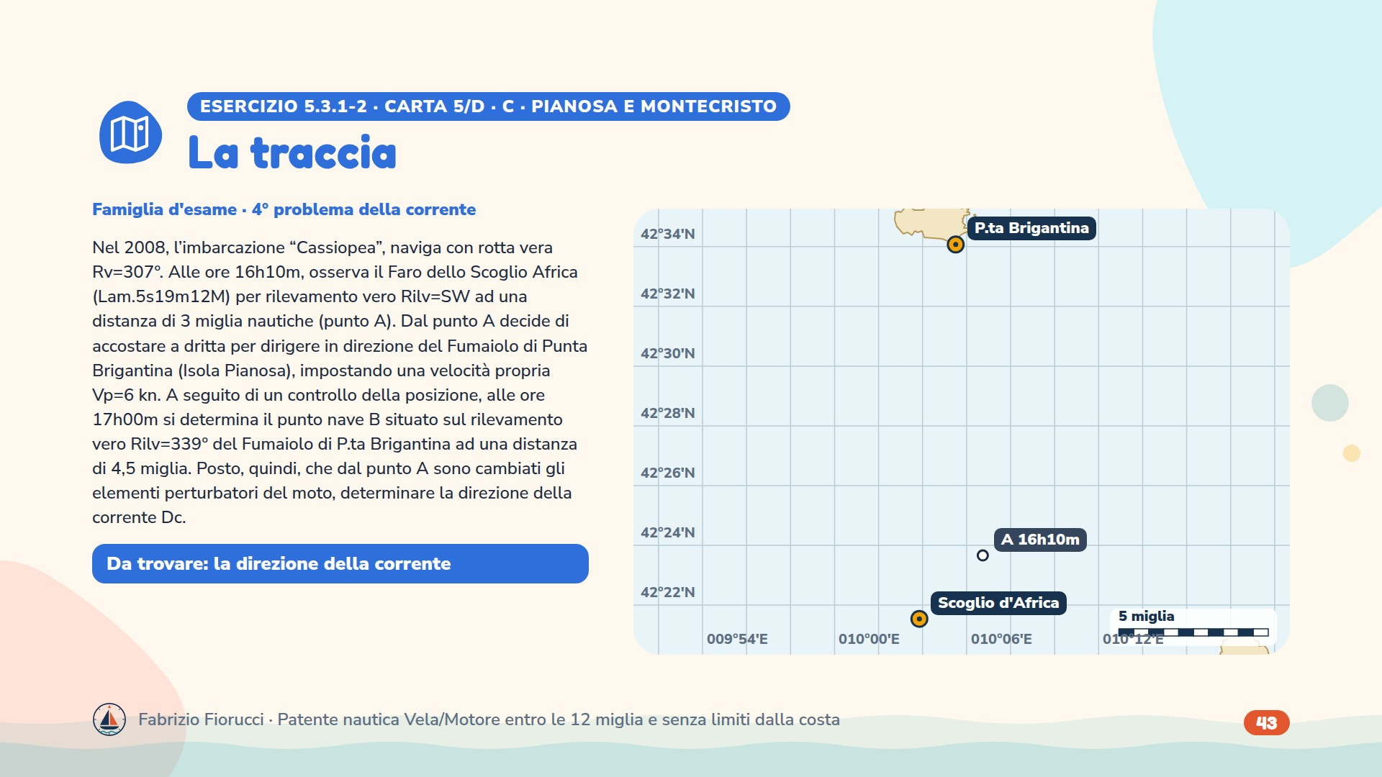
Notes:
Traccia ufficiale (Allegato A al DD 131/2022). Risposta ufficiale: Dc=039° ÷ 045°.

Slide 44
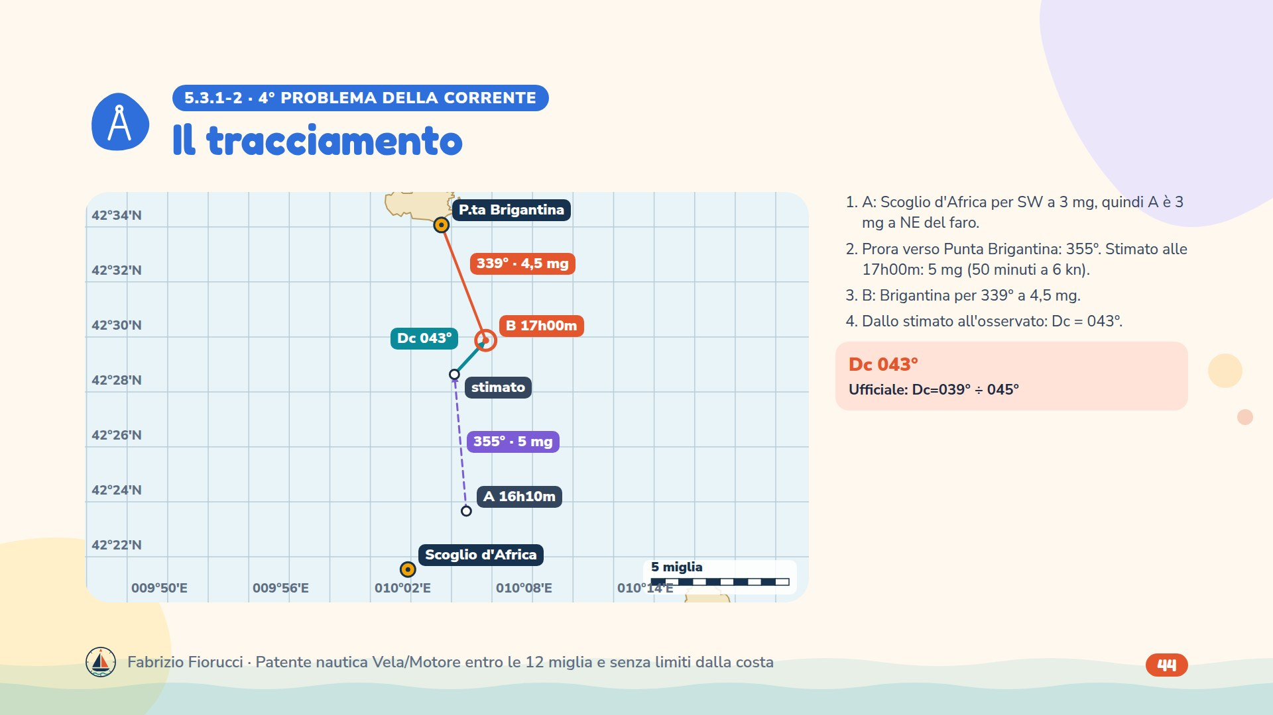
Notes:
Soluzione: A: Scoglio d'Africa per SW a 3 mg, quindi A è 3 mg a NE del faro. Prora verso Punta Brigantina: 355°. Stimato alle 17h00m: 5 mg (50 minuti a 6 kn). B: Brigantina per 339° a 4,5 mg. Dallo stimato all'osservato: Dc = 043°. Risultato: Dc 043°. Ufficiale: Dc=039° ÷ 045°.

Slide 45
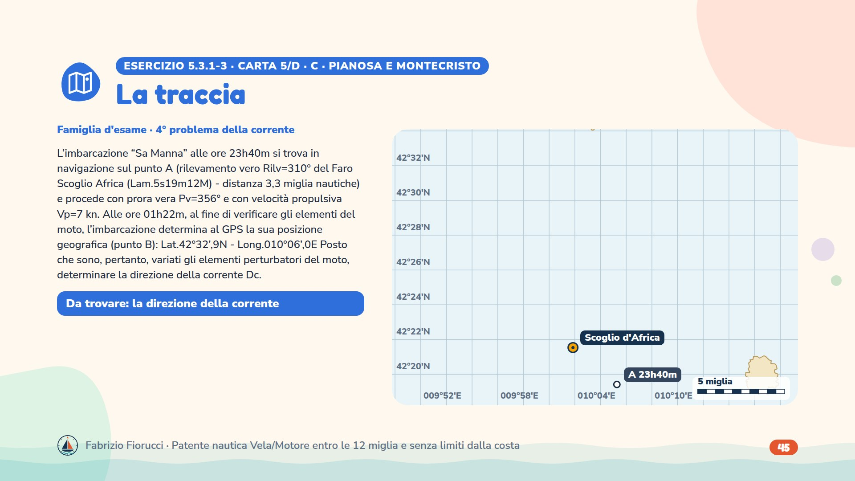
Notes:
Traccia ufficiale (Allegato A al DD 131/2022). Risposta ufficiale: Dc=353° ÷ 359°.

Slide 46
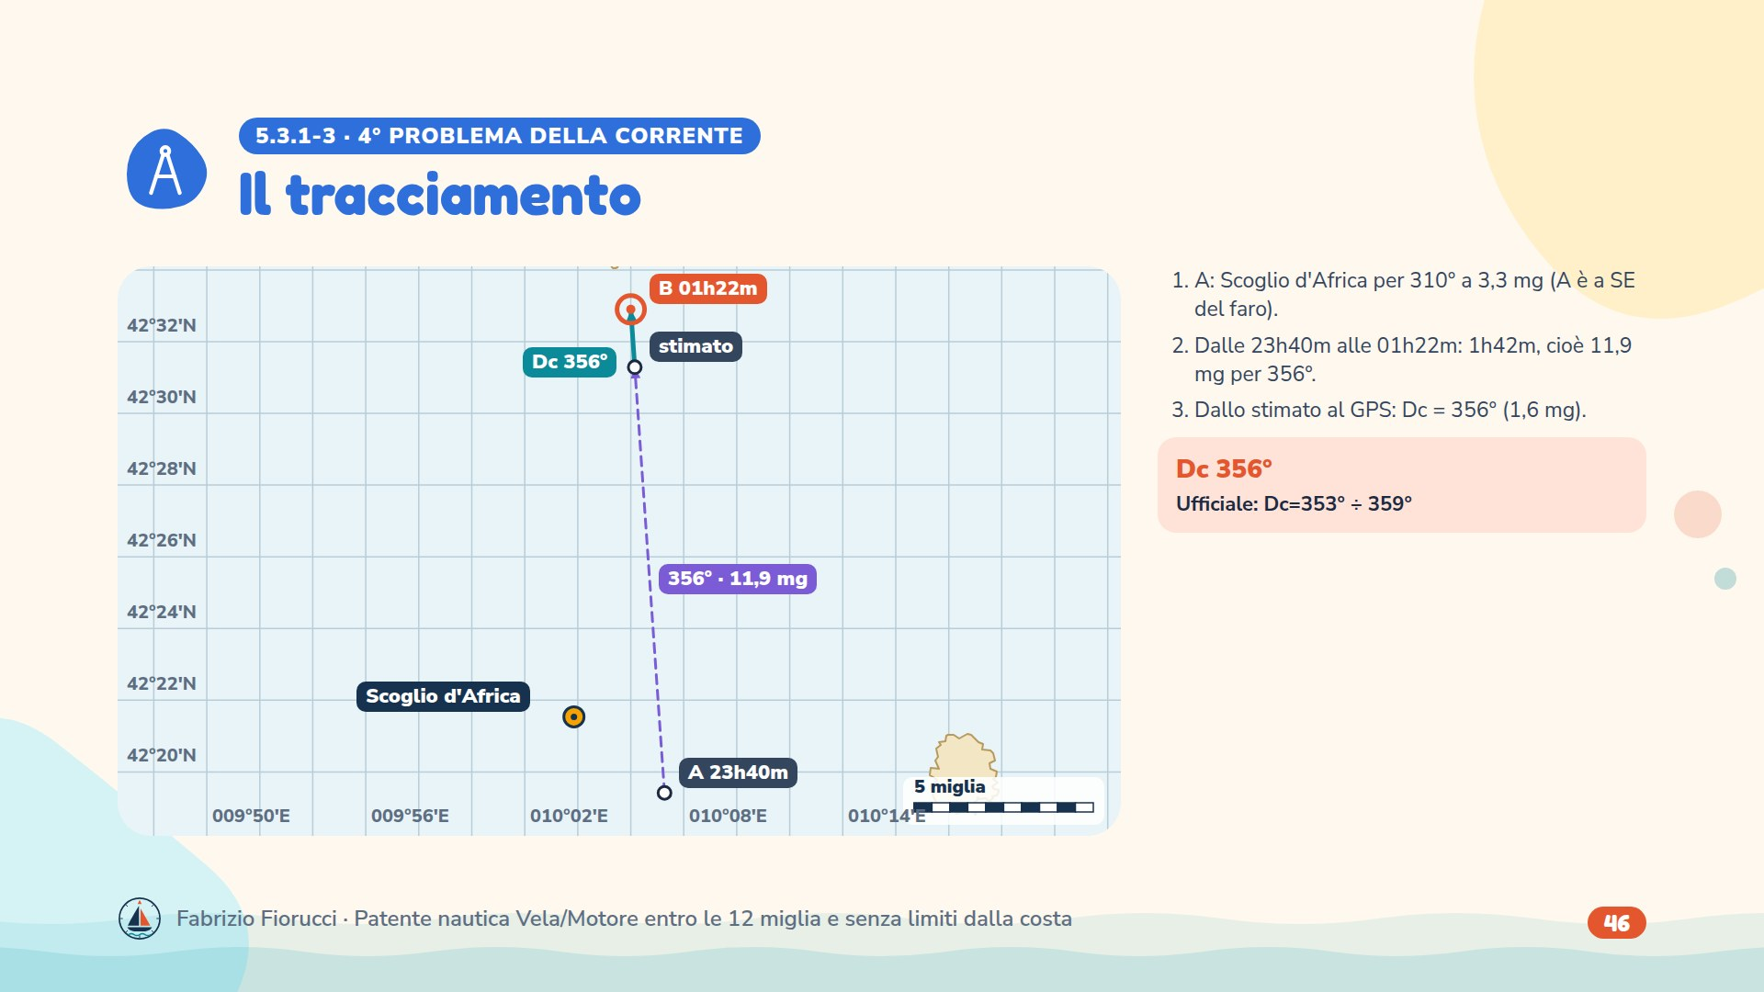
Notes:
Soluzione: A: Scoglio d'Africa per 310° a 3,3 mg (A è a SE del faro). Dalle 23h40m alle 01h22m: 1h42m, cioè 11,9 mg per 356°. Dallo stimato al GPS: Dc = 356° (1,6 mg). Risultato: Dc 356°. Ufficiale: Dc=353° ÷ 359°.

Slide 47
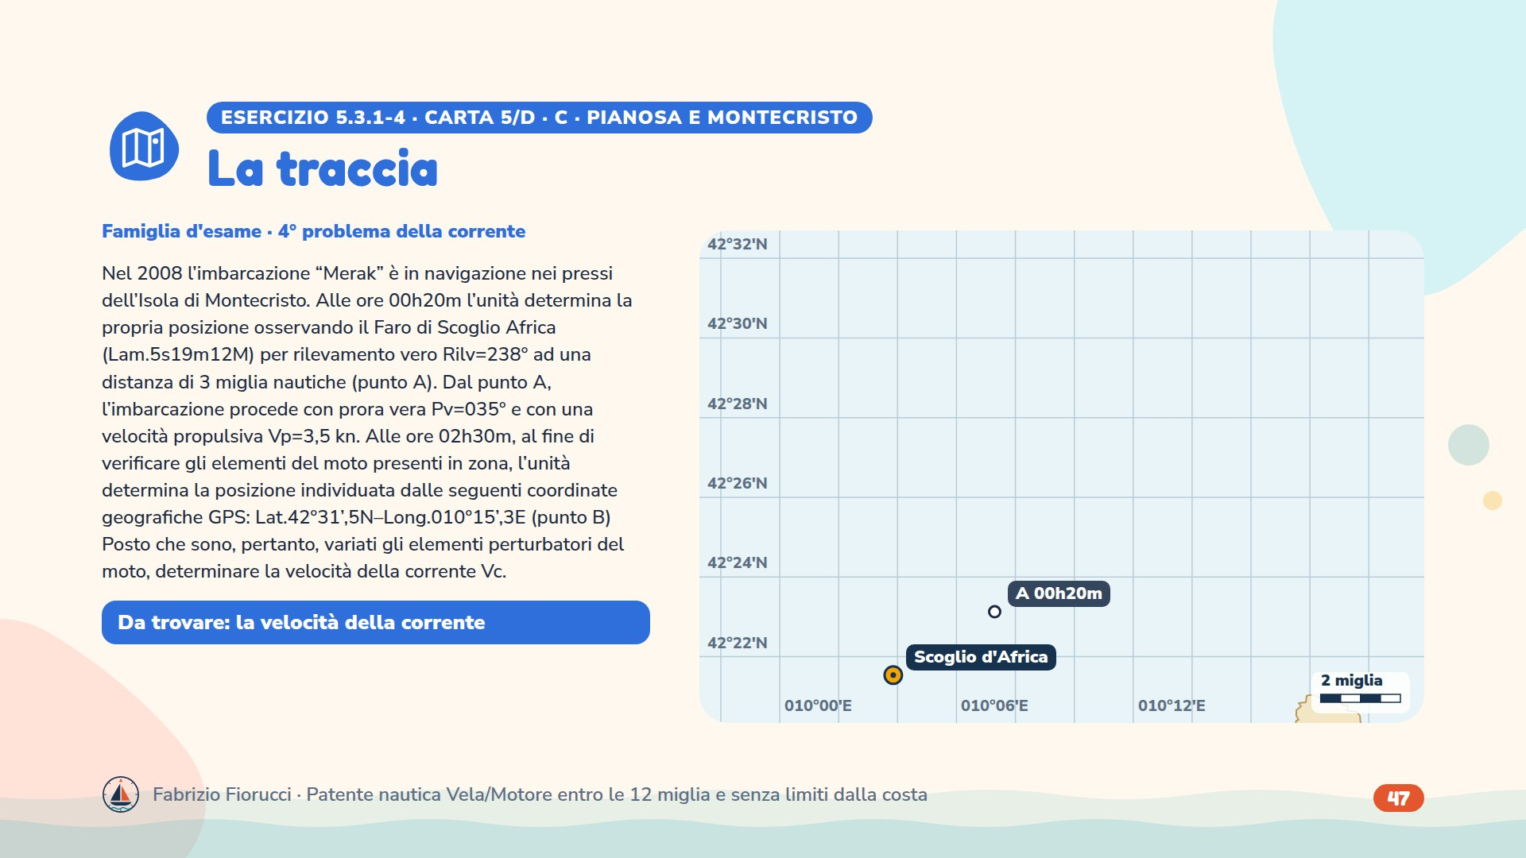
Notes:
Traccia ufficiale (Allegato A al DD 131/2022). Risposta ufficiale: Vc=1 ÷ 1,6 kn.

Slide 48
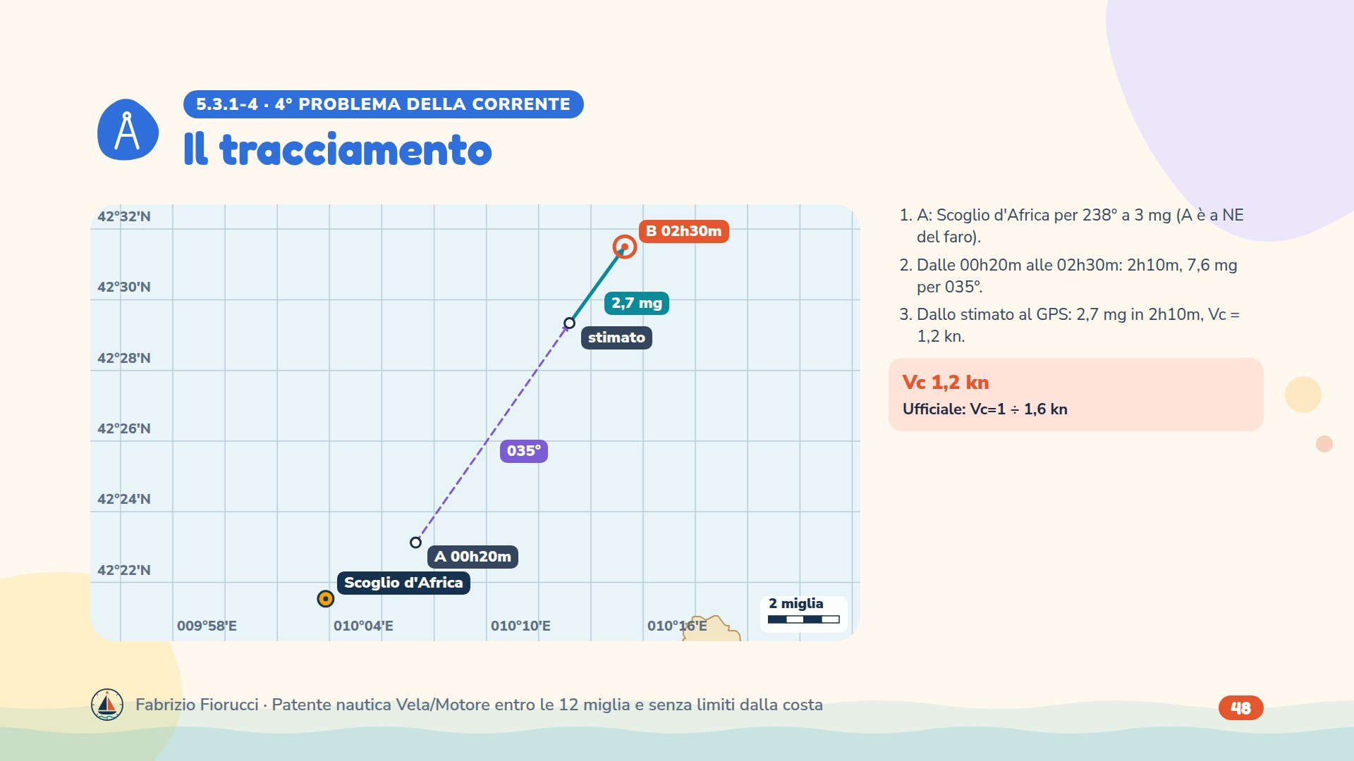
Notes:
Soluzione: A: Scoglio d'Africa per 238° a 3 mg (A è a NE del faro). Dalle 00h20m alle 02h30m: 2h10m, 7,6 mg per 035°. Dallo stimato al GPS: 2,7 mg in 2h10m, Vc = 1,2 kn. Risultato: Vc 1,2 kn. Ufficiale: Vc=1 ÷ 1,6 kn.

Slide 49
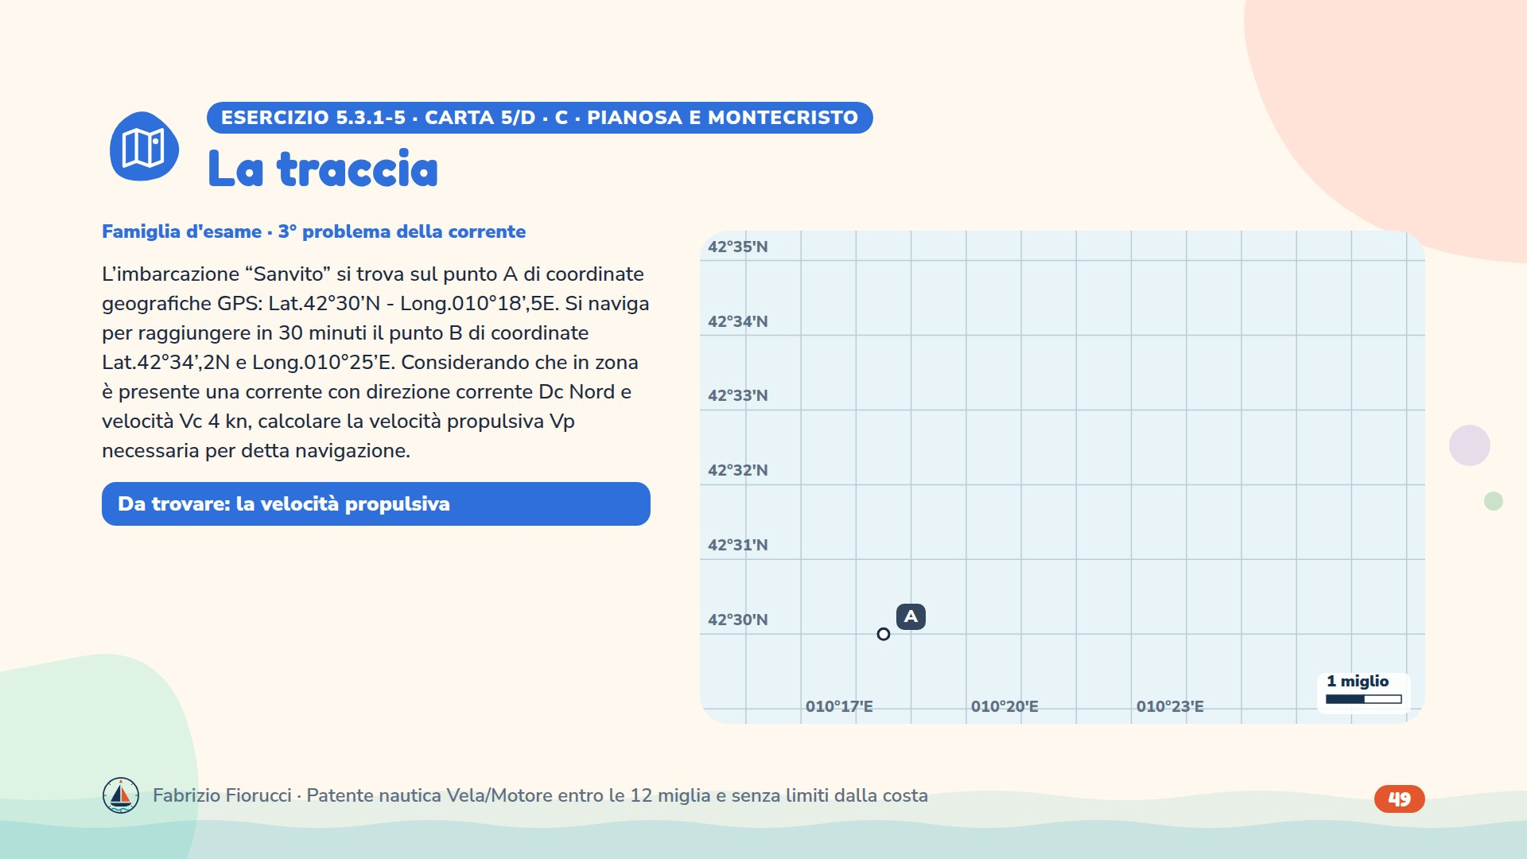
Notes:
Traccia ufficiale (Allegato A al DD 131/2022). Risposta ufficiale: Vp=10,3 ÷ 10,9 kn.

Slide 50
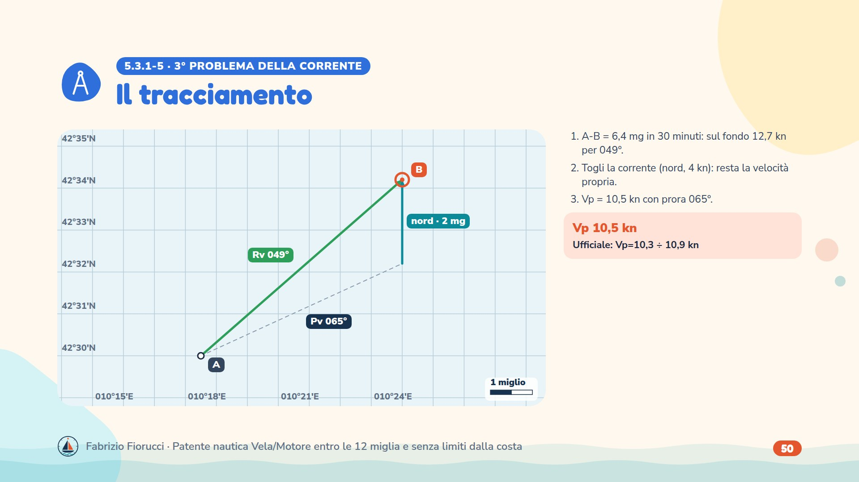
Notes:
Soluzione: A-B = 6,4 mg in 30 minuti: sul fondo 12,7 kn per 049°. Togli la corrente (nord, 4 kn): resta la velocità propria. Vp = 10,5 kn con prora 065°. Risultato: Vp 10,5 kn. Ufficiale: Vp=10,3 ÷ 10,9 kn.

Slide 51

Notes:
Traccia ufficiale (Allegato A al DD 131/2022). Risposta ufficiale: Vp=4,3 ÷ 4,9 kn.

Slide 52

Notes:
Soluzione: Velocità sul fondo: 5 kn per 253°. Togli la corrente (190°, 1 kn). Vp = 4,6 kn con prora 264°. Risultato: Vp 4,6 kn. Ufficiale: Vp=4,3 ÷ 4,9 kn.

Slide 53

Notes:
Traccia ufficiale (Allegato A al DD 131/2022). Risposta ufficiale: Rv=043° ÷ 049°.

Slide 54

Notes:
Soluzione: In un'ora: 6 mg per 055° (moto proprio) più 1,5 mg verso nord (corrente). La congiungente A-punta è la rotta vera: Rv = 045°, Ve 7,0 kn. Risultato: Rv 045°. Ufficiale: Rv=043° ÷ 049°.

Slide 55

Notes:
Traccia ufficiale (Allegato A al DD 131/2022). Risposta ufficiale: Vc=0,9 ÷ 1,5 kn.

Slide 56

Notes:
Soluzione: Stimato alle 10h40m: 10,0 mg per 263° (1h40m a 6 kn). Osservato B: Pianosa per 345°, Scoglio d'Africa per 210°. 2,0 mg in 1h40m: Vc = 1,2 kn. Risultato: Vc 1,2 kn. Ufficiale: Vc=0,9 ÷ 1,5 kn.

Slide 57

Notes:
Traccia ufficiale (Allegato A al DD 131/2022). Risposta ufficiale: Ve=9,5 ÷ 10,1 kn.

Slide 58

Notes:
Soluzione: In un'ora: 11 mg per 014° più 2 mg per 140°. La somma dei vettori è la velocità effettiva: Ve = 10,0 kn (Rv 023°). Risultato: Ve 10,0 kn. Ufficiale: Ve=9,5 ÷ 10,1 kn.

Slide 59

Notes:
Traccia ufficiale (Allegato A al DD 131/2022). Risposta ufficiale: Pv=144° ÷ 150°.

Slide 60

Notes:
Soluzione: A: 3,2 mg per 246° dal faro di Pianosa (A è a WSW del faro, come nella soluzione ufficiale). Rotta A-B: 164°. Triangolo: da A la corrente (280°, 1,5 mg); dalla punta il compasso aperto di 4,8 mg taglia la rotta. Pv = 148°, Ve 3,9 kn. Risultato: Pv 148°. Ufficiale: Pv=144° ÷ 150°.

Slide 61

Notes:
Leggere le domande, lasciare un minuto per rispondere, poi passare alla slide con le risposte esatte.

Slide 62

Notes:
Risposte: 1.7.5-45 → b) 14 miglia.; 1.7.5-51 → c) che in un'ora si percorrono 5 miglia.

Slide 63

Notes:
Inizio degli ultimi 45 minuti: 12 slide da 3 quiz ufficiali, ognuna seguita dalle risposte.

Slide 64

Notes:
Ultimi 45 minuti della lezione. 12 slide da 3 quiz, ciascuna seguita dalle risposte: circa 3 minuti e mezzo per slide. Se il tempo stringe, lasciare per casa le slide 11 e 12.

Slide 65

Notes:
Leggere le domande, lasciare un minuto per rispondere, poi passare alla slide con le risposte esatte.

Slide 66

Notes:
Risposte: 1.7.7-1 → b) il percorso reale che la nave ha effettuato o dovrà effettuare rispetto al fondo del mare.; 1.7.7-4 → b) la direzione verso la quale la linea di chiglia della nave è orientata rispetto al nord.; 1.7.7-28 → a) si ha un effetto sulla velocità della nave ma non sulla direzione del suo percorso.

Slide 67

Notes:
Leggere le domande, lasciare un minuto per rispondere, poi passare alla slide con le risposte esatte.

Slide 68

Notes:
Risposte: 1.7.7-2 → a) il percorso dell'imbarcazione da diporto in ciascun punto forma con la direzione Nord del meridiano geografico.; 1.7.7-5 → c) 180 gradi.; 1.7.7-29 → b) il moto della nave è agevolato dallo scarroccio mentre è contrastato dalla deriva.

Slide 69

Notes:
Leggere le domande, lasciare un minuto per rispondere, poi passare alla slide con le risposte esatte.

Slide 70

Notes:
Risposte: 1.7.7-3 → c) tra 0 e 360 gradi in senso orario a partire da Nord.; 1.7.7-23 → c) dipende dall'intensità del vento, dalla velocità dell'unità, dalla superficie esposta al vento e dal tipo di carena.; 1.7.7-30 → c) si, ma solo se provengono esattamente da prora o da poppa.

Slide 71

Notes:
Leggere le domande, lasciare un minuto per rispondere, poi passare alla slide con le risposte esatte.

Slide 72

Notes:
Risposte: 1.7.5-1 → a) il GPS e il radar.; 1.7.5-9 → c) un punto che rappresenta in maniera approssimata la posizione dell'unità.; 1.7.5-55 → b) la formula S = V x T.

Slide 73

Notes:
Leggere le domande, lasciare un minuto per rispondere, poi passare alla slide con le risposte esatte.

Slide 74

Notes:
Risposte: 1.7.5-2 → a) solitamente i problemi di navigazione stimata sono risolti attraverso il metodo grafico, utilizzando le carte nautiche, le squadrette e il compasso.; 1.7.5-10 → b) graficamente mediante l'utilizzo della carta nautica del Mercatore la quale rettifica le lossodromie.; 1.7.5-57 → a) 1 ora e 56 minuti.

Slide 75

Notes:
Leggere le domande, lasciare un minuto per rispondere, poi passare alla slide con le risposte esatte.

Slide 76

Notes:
Risposte: 1.7.5-4 → b) mantenere l'unità lontana da potenziali pericoli sia di natura idrografica che di natura meteorologica.; 1.7.5-11 → b) scarroccio, deriva, declinazione magnetica e deviazione magnetica.; 1.7.5-64 → c) 28 miglia.

Slide 77

Notes:
Leggere le domande, lasciare un minuto per rispondere, poi passare alla slide con le risposte esatte.

Slide 78

Notes:
Risposte: 1.7.5-8 → b) l'esperienza marinaresca maturata nella condotta della navigazione contribuisce a far sì che il navigante possa conoscere, in ogni istante, la più probabile posizione raggiunta con la propria unità navale.; 1.7.5-53 → a) 4 miglia e 4 decimi di miglio.; 1.7.5-71 → c) per una navigazione oltre le 12 miglia.

Slide 79

Notes:
Leggere le domande, lasciare un minuto per rispondere, poi passare alla slide con le risposte esatte.

Slide 80

Notes:
Risposte: 1.7.6-1 → c) dall'intersezione di due o più luoghi di posizione.; 1.7.6-4 → c) adeguate pubblicazioni nautiche che consentano il riconoscimento della costa.; 1.7.6-44 → c) per 270 gradi.

Slide 81

Notes:
Leggere le domande, lasciare un minuto per rispondere, poi passare alla slide con le risposte esatte.

Slide 82

Notes:
Risposte: 1.7.6-2 → a) le rette di rilevamento, i cerchi capaci, i cerchi di uguale distanza e le linee batimetriche.; 1.7.6-25 → a) 180 gradi.; 1.7.6-45 → c) il campanile.

Slide 83

Notes:
Leggere le domande, lasciare un minuto per rispondere, poi passare alla slide con le risposte esatte.

Slide 84

Notes:
Risposte: 1.7.6-3 → b) la disponibilità di carte di navigazione con scala adeguata, al fine di identificare possibili punti cospicui utili alla determinazione del punto nave.; 1.7.6-27 → a) a Nord-Ovest del faro.; 1.7.6-49 → c) determina la posizione con sufficiente precisione; è quindi affidabile per il prosieguo della navigazione.

Slide 85

Notes:
Leggere le domande, lasciare un minuto per rispondere, poi passare alla slide con le risposte esatte.

Slide 86

Notes:
Risposte: 1.7.1-22 → b) per indicare la longitudine.; 1.7.1-24 → a) poli geografici, equatore e meridiano di Greenwich.; 1.7.1-27 → c) in alto e in basso.

Slide 87

Notes:
Leggere le domande, lasciare un minuto per rispondere, poi passare alla slide con le risposte esatte.

Slide 88

Notes:
Risposte: 1.7.1-23 → b) la longitudine.; 1.7.1-26 → b) semicircoli che uniscono i poli.; 1.7.1-28 → b) costituisce il riferimento per la misura della latitudine

Slide 89

Notes:
A casa: rifai sulla carta gli esercizi non svolti in aula.

